Slide 1

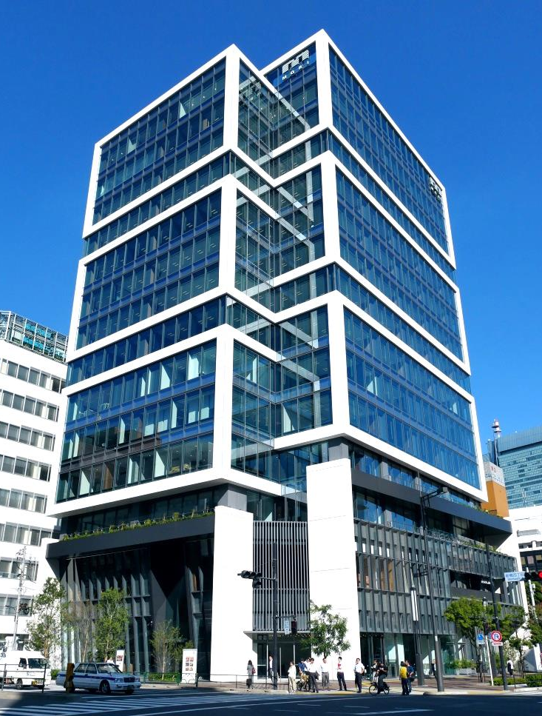
C&Rグループ
株式会社クリーク･アンド･リバー社
会社紹介
version：37期 2026年03月01日
▼詳細はこちら
◆コーポレートサイト https://www.cri.co.jp/
◆クリエイター向け情報サイト https://www.creativevillage.ne.jp/
◆デジタルコンテンツ･グループ 開発スタジオサイト https://crdg.jp/

Slide 2



会社概要
社名
株式会社クリーク･アンド･リバー社
CREEK & RIVER Co., Ltd.
本社所在地
〒105-0004 東京都港区新橋四丁目１番１号 新虎通りCORE４-14F
日本国内
※グループ拠点含みます
支社所在地
[大阪] 〒102-0083 大阪市中央区南船場３丁目５番８号 オーク心斎橋ビル８F
[モントリオール] 2001 Blvd Robert-Bourassa #1700, Montreal, Quebec H3A 2A6, CANADA
グループ拠点
東京（本社）・大阪・札幌・仙台・さいたま・横浜・川崎・高崎・金沢・名古屋・京都・神戸・高松・広島・福岡・熊本・那覇 ／ ソウル・上海・北京・ロサンゼルス・モントリオール
札幌
設立年月日
1990年３月20日
アジア
北米
※グループ拠点含みます
※グループ拠点含みます
株式公開市場
北京
モントリオール
東京証券取引所 プライム市場
証券コード：4763
ソウル
ロサンゼルス
代表者
代表取締役会長（CEO）
代表取締役社長（COO）
井川 幸広
黒崎 淳
仙台
上海
資本金
11億7719万円
高崎
金沢
さいたま
京都
川崎
役員一覧
取締役（CMO）
青木 克仁
常勤監査役
飯田 繁
広島
神戸
横浜
取締役
後藤 野人
監査役
喜多村 裕
名古屋
東京
取締役
松本 研二
監査役
安部 陽一郎＊
福岡
高松
大阪
取締役
下 義生
監査役
野村 雅行＊
＊社外役員
取締役
澤田 秀雄＊
執行役員
渡辺 和宏
熊本
那覇
取締役
藤延 直道＊
執行役員
杤尾 有紀
取締役
渡辺 尚＊
執行役員
岩崎 昭夫
取締役
田子 みどり＊
執行役員
山田 恭平
Notes:
C&R個社：大阪、名古屋、札幌、九州、仙台

Slide 3
C&Rグループの経営理念
Group Mission
プロフェッショナルの
生涯価値の向上
クライアントの
価値創造への貢献
才能豊かなプロフェッショナルを発掘し、育て、支援し、活躍できる環境を構築していきます。
そして、その才能を組み合わせることにより新たな価値を生み出し、
私たちに関わる全ての方の幸せを追求していきます。

Slide 4
C&Rグループのビジネスモデル
開発・請負
プロデュース
人材派遣・人材紹介
エージェンシー
知的財産の企画開発・流通
ライツマネジメント
ライツマネジメント他
プロデュース
(開発･請負)
4.2％
エージェンシー
(紹介)
11.2％
Business model
売上高
50.9％
33.7％
3つの柱で事業を展開する唯一無二の
プロフェッショナル･エージェンシー。
エージェンシー
(派遣)
主要３事業の売上高比率（2025年２月期）

Slide 5
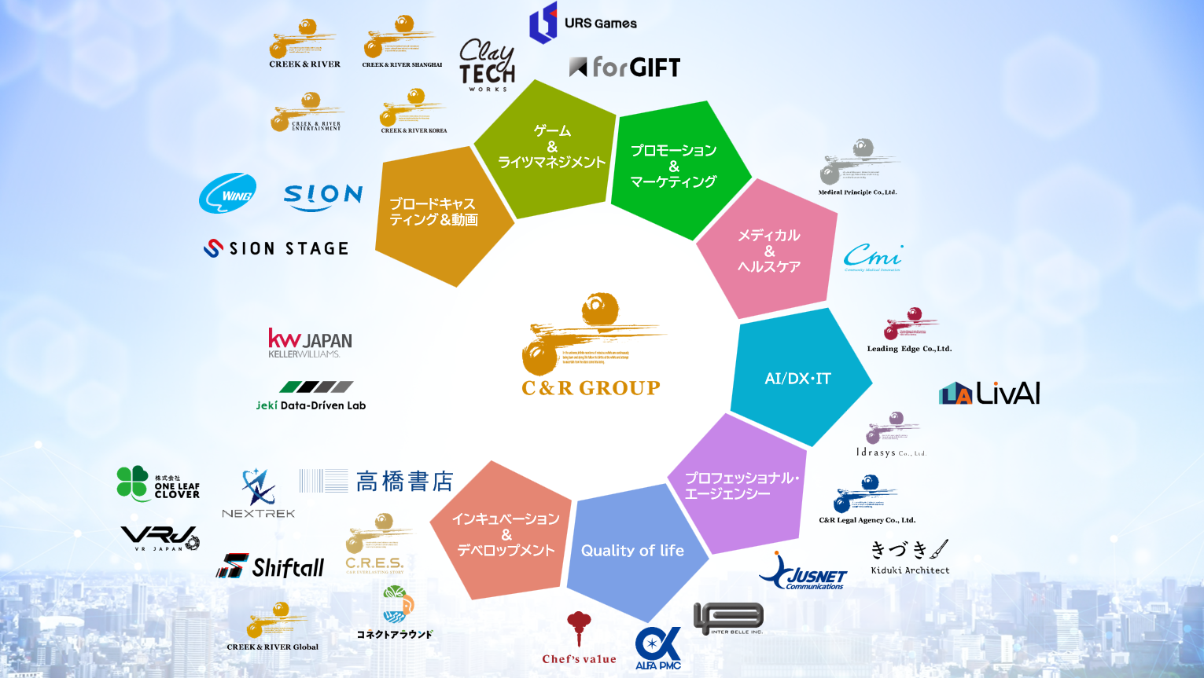
C&Rグループのプロフェッショナルネットワーク
Notes:
多様なリソースをダイナミックに
組み合わせることで、実現できる
企画アイディア・ビジネスプランは無限大！
✔当社ビジネスの核は日本最大、
圧倒的なプロフェッショナルネットワーク
✔多種多様なクリエイティブ領域、
プロフェッショナル領域をカバー
✔48,000社の広範なクライアントに向けて
クリエイティブの力で価値創造・提供

Slide 6

C&Rグループ紹介
Group companies
35社
C&Rグループの会社数
クリーク･アンド･リバー社を中心に
グループ経営を推進、事業を拡大。
株式会社メディカル･プリンシプル社
株式会社リーディング･エッジ社
株式会社C&Rリーガル･エージェンシー社
ジャスネットコミュニケーションズ株式会社
株式会社インター･ベル
株式会社VR Japan
株式会社forGIFT
株式会社Idrasys
株式会社クレイテックワークス
株式会社jeki Data-Driven Lab
株式会社ウイング
きづきアーキテクト株式会社
株式会社コミュニティ･メディカル･イノベーション
株式会社コネクトアラウンド
株式会社One Leaf Clover
株式会社Chef’s value
株式会社Nextrek
株式会社C&R EVERLASTING STORY
株式会社シオン
株式会社シオンステージ
株式会社ALFA PMC
エージェント･グロース株式会社
株式会社Shiftall
リヴァイ株式会社
株式会社URS Games
株式会社T&Wオフィス
株式会社高橋書店
株式会社高和堂
株式会社高橋編集事務所
高橋編集企画株式会社
CREEK & RIVER KOREA Co., Ltd.
CREEK & RIVER SHANGHAI Co., Ltd.
CREEK & RIVER Global Co., Ltd.
CREEK & RIVER ENTERTAINMENT Co., Ltd.

Slide 7
C&Rグループの売上高
売上高(連結)
営業利益(連結)
Business growth
502億円
50,000
40,000
3,500
30,000
2,500
C&Rグループの売上高（2025年２月期）
20,000
1,500
10,000
500
時代の変化を読み取り、事業領域を拡大・深化。
安定と挑戦の両立を実現しながら成長。
（単位：百万円）
連結構成 売上高/営業利益
ゲーム･エンタメ＋エンタープライズ関連の売上・利益がグループ内最大
※2025年２月期実績による
21.9％
26.0％
18.2％
10.5％
6.1％
11.4％
4.2％
1.7％
16.6％
39.8％
18.8％
29.1％
8.1％
1.4％
1.8％
-15.6％

Slide 8



C&Rグループの対応分野と取引社数
Business field
18分野 415,000人
C&Rグループのプロフェッショナル領域
18分野でプロフェッショナルの力を最大限に発揮できる環境を提供、その叡智を集結。
Clients
52,000社
C&Rグループの取引先企業数
各分野で、プロフェッショナルの能力を通じて顧客企業の価値創造に貢献。

Slide 9

プロデュース事業の開発・請負
日本最大級のクリエイティブチーム
「C&R Creative Studios」が新たな価値を提供
TV
番組
動画
2D
UI/UX
漫画
小説
建築
執筆
写真
ゲーム
開発
ゲーム
エフェクト
遊技機
開発
XR
アプリ開発
映像
3DCG
Web
採用
代行
IP
プロデュース
ゲーム
企画
ゲーム
プログラ
ミング
アニメ
AIアニメ
ファッション
etc…
世界20か国から集結した
クリエイターが所属
2,000
creators
Notes:
・人材
┗目利きされ、且つ教育された社員クリエイターが揃っており、1人でもチーム単位でも紹介できる
・制作/開発
┗専門特化した12のスタジオが制作/開発ニーズにこたえられる。質と量の両方に対応できる。
・ソリューション
┗経営/事業課題の発見と、その解決策を提案できる

Slide 10
ゲーム･ライツ事業を中心とした
デジタルエンタテインメント領域

Slide 11
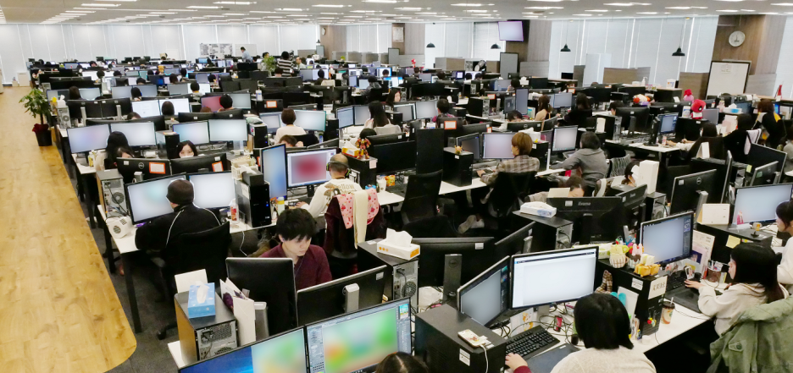
ゲーム･ライツ事業の各種サービス領域
C&Rクリエイティブスタジオのゲーム、CG領域で、
制作開発、人材支援、ビジネス/経営支援を展開
https://crdg.jp
制作実績も多数掲載中
ゲーム開発チーム他、専門スタジオで組織化。1,400名体制で運営。
ゲーム総合開発・運営
3DCG(モデル/モーション/エフェクト)
2DCG / UI・UXデザイン
ゲームパブリッシング(国内・海外)
ゲーム企画
テクニカルアーティスト業務
ゲームプログラミング
マンガ制作(電子書籍)
アニメ制作 / AIアニメ制作
遊技機（パチンコ･パチスロ）開発
人材派遣/人材紹介/採用RPO
経営支援
Web制作 / XR開発
教育事業
C&Rクリエイティブアカデミー
転職オウンドメディア運営

Slide 12
日本最大級のスタジオを選ぶ理由
＼ 困っていませんか ／
ユーザーの嗜好性が多様化するなかでの開発メンバー招集
ニッチなプラットフォームへの参入障壁
C&R Creative Studios３つの強み
制作開発
体制構築
人材活用
年間100件を超える
受託実績
スタジオ2,000名
から最適アサイン
待機人員の活躍機会
創出と転職支援

Slide 13
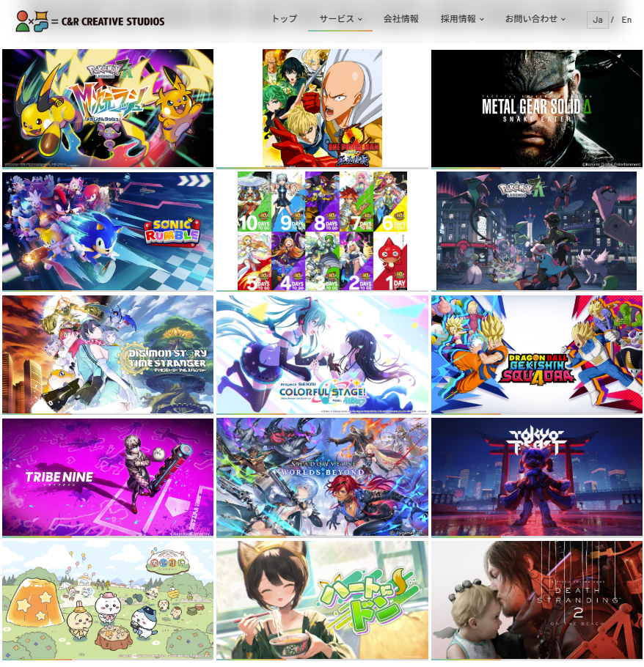
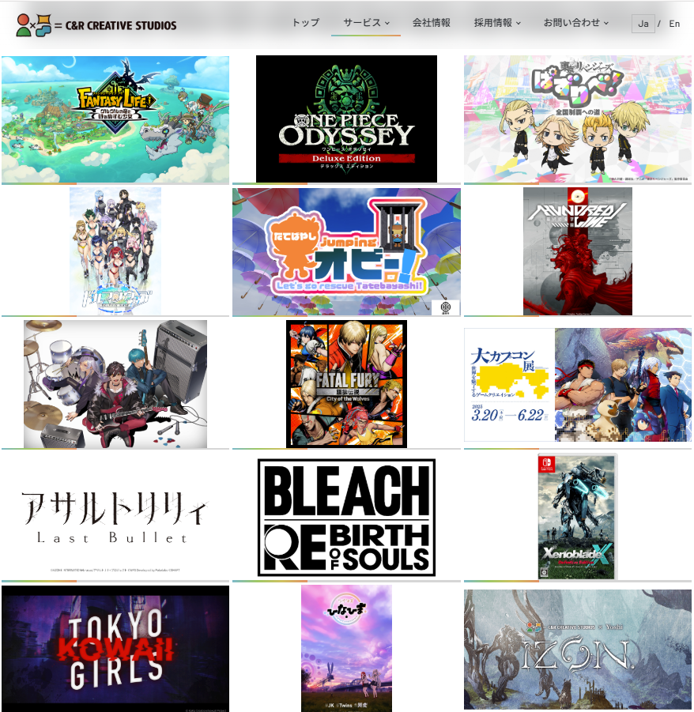
日本最大級のスタジオを選ぶ理由１：制作開発（Games）
Unreal Engine、Unityでの開発、パブリッシングなど実績多数。
引用：C&Rクリエイティブスタジオ公式サイトより抜粋
https://crdg.jp/games/
Notes:
原則、CRDGサイトを投影にて詳細をご案内ください

Slide 14
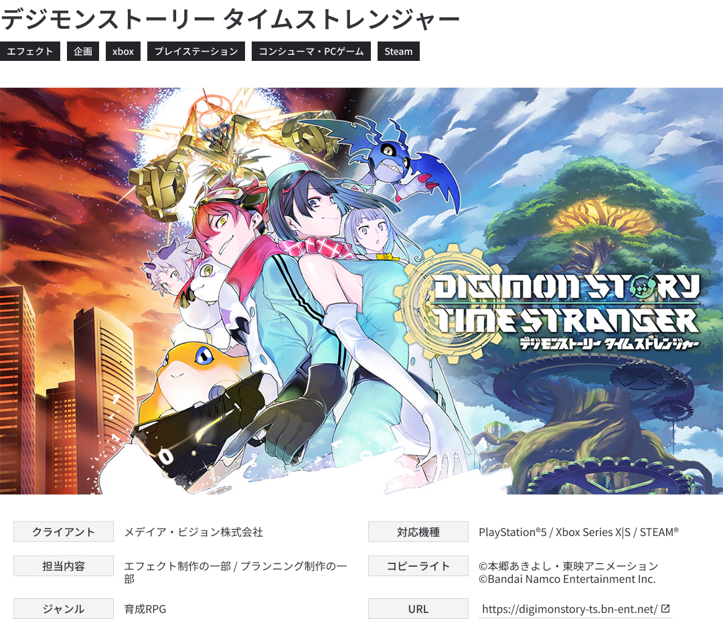
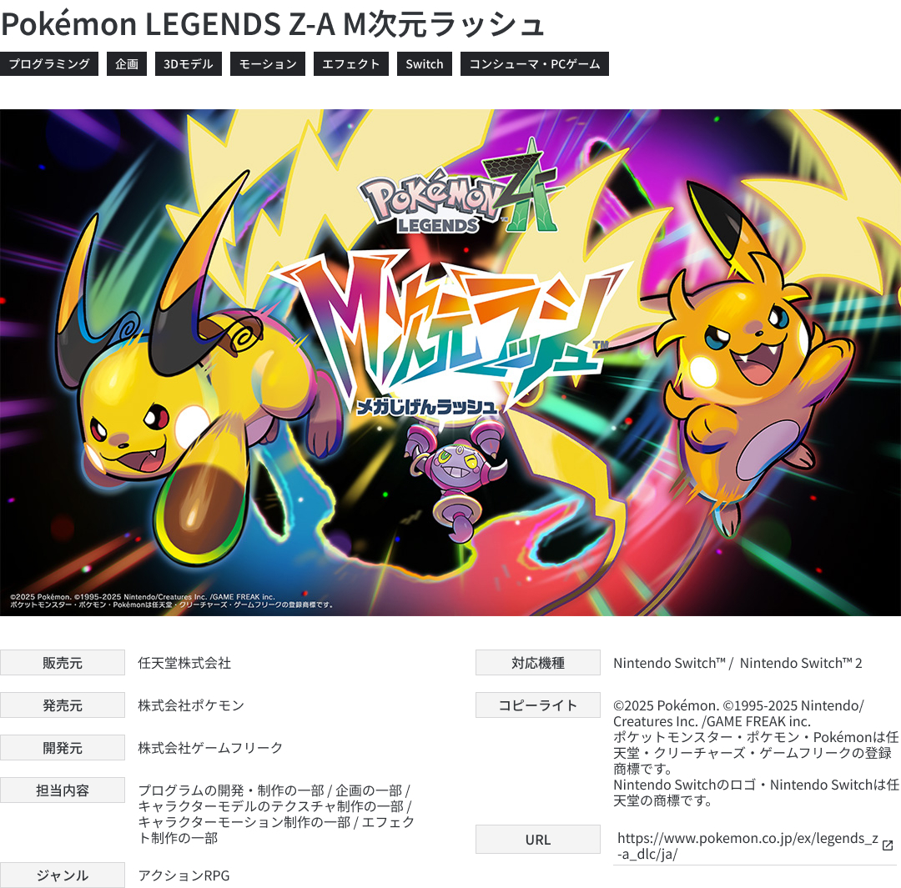
ゲーム受託開発・CGアセット制作

Slide 15
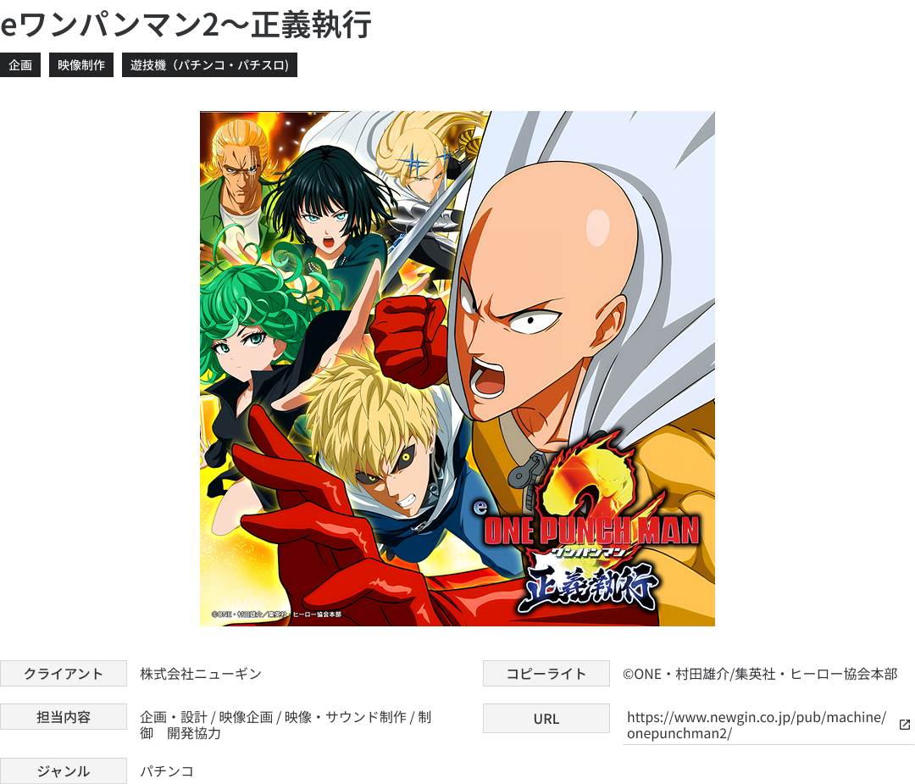
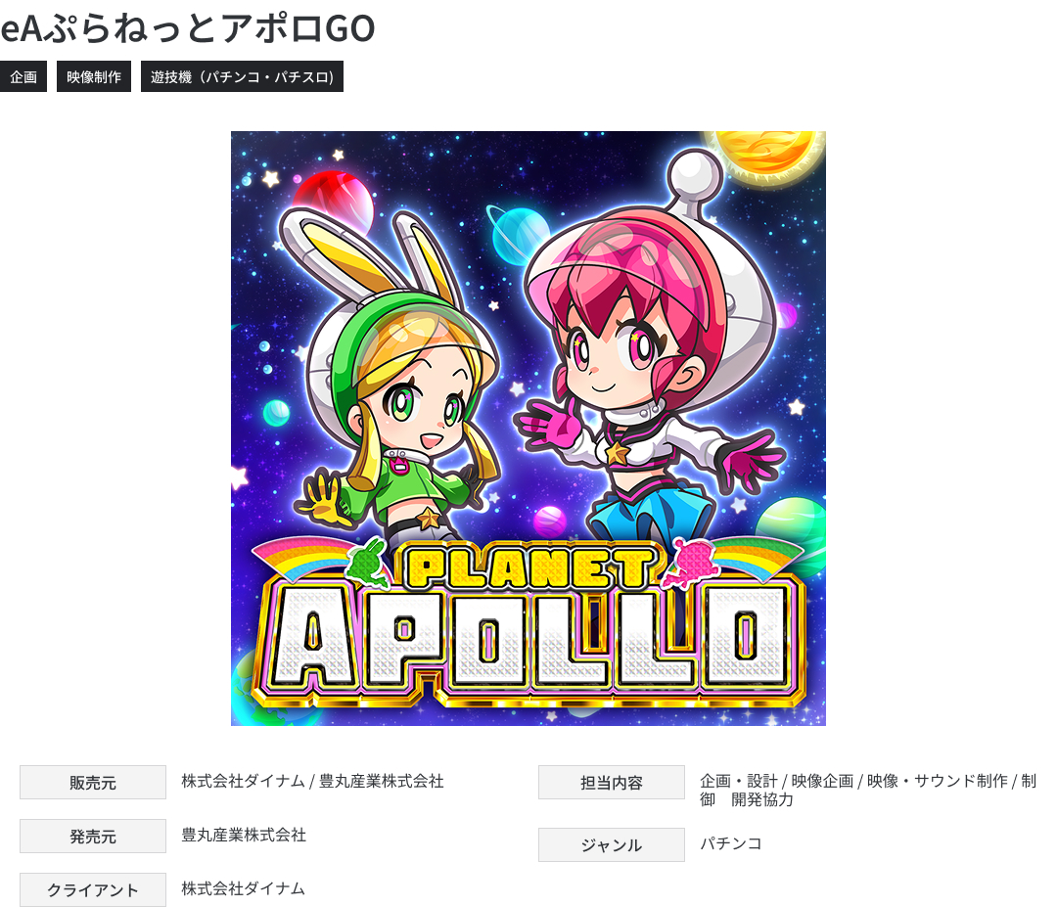
パチンコ受託開発

Slide 16
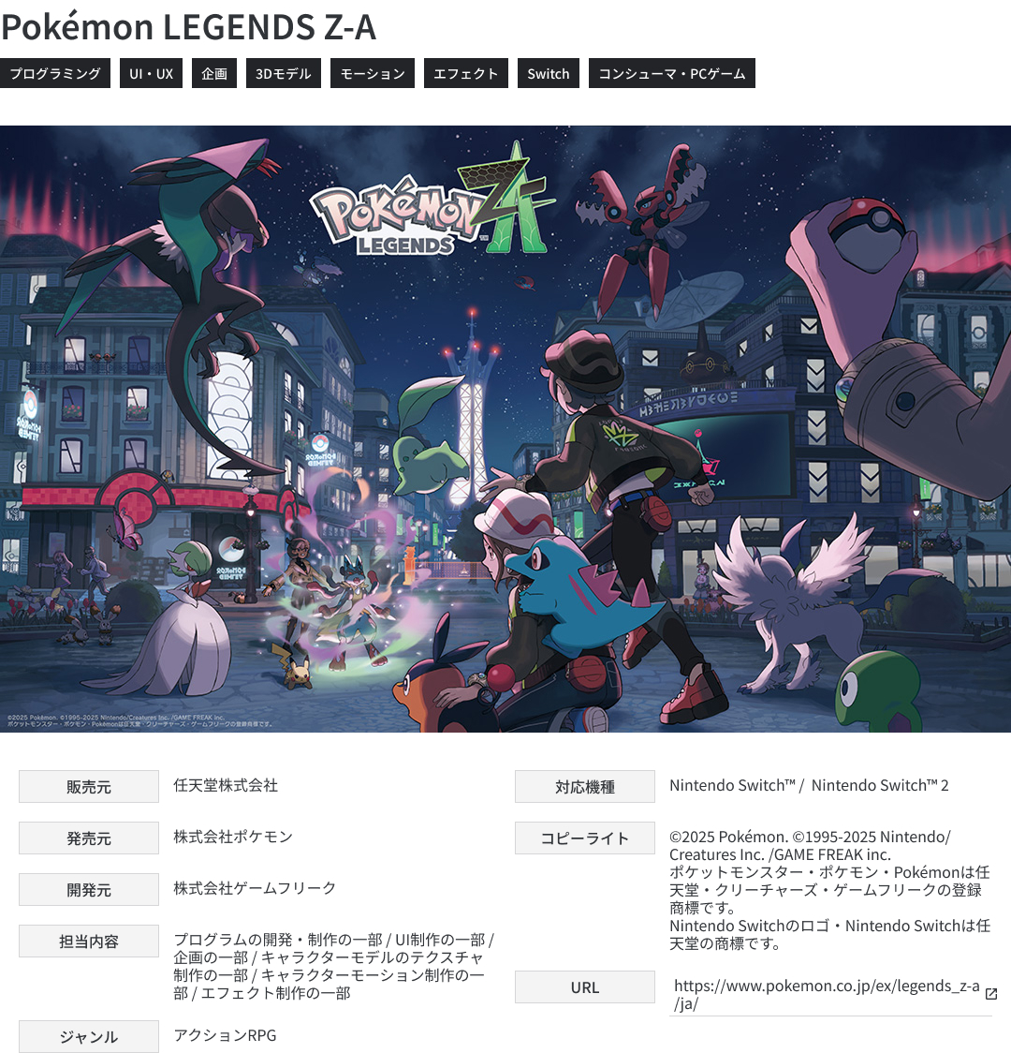
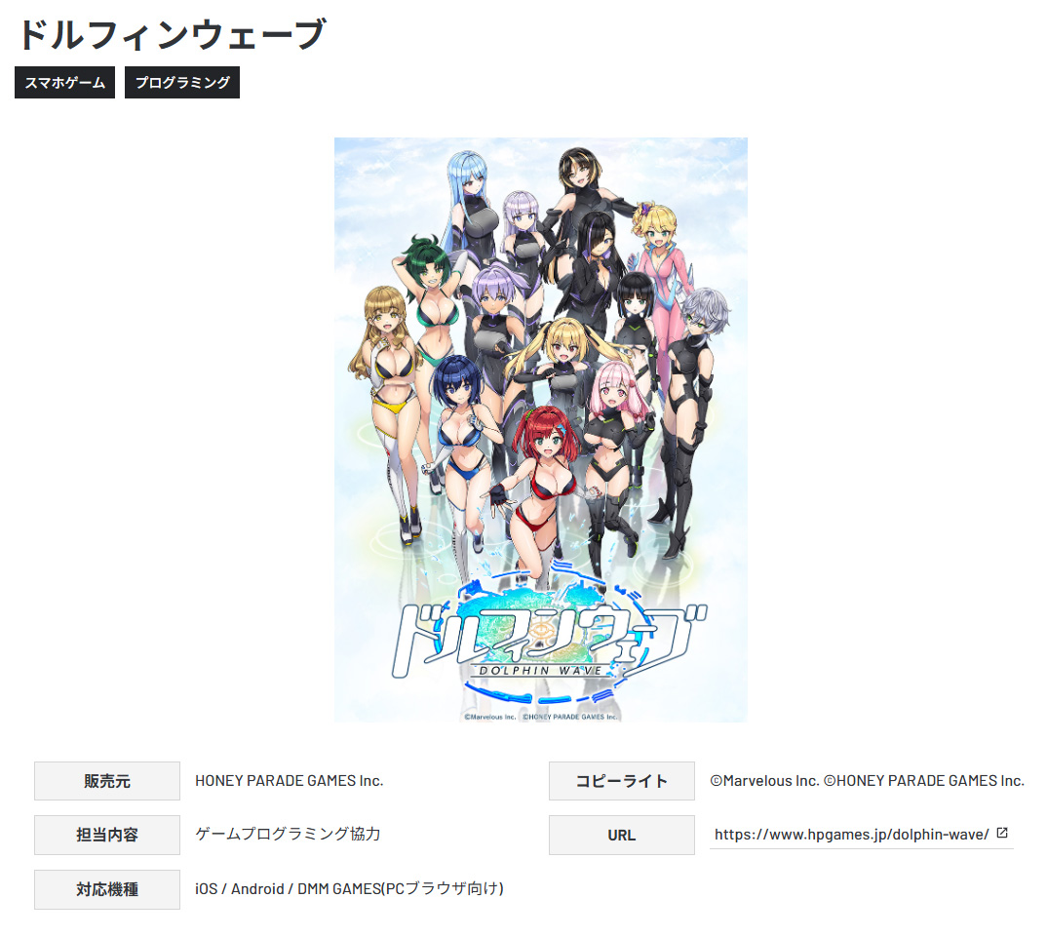
ゲーム受託開発・CGアセット制作

Slide 17
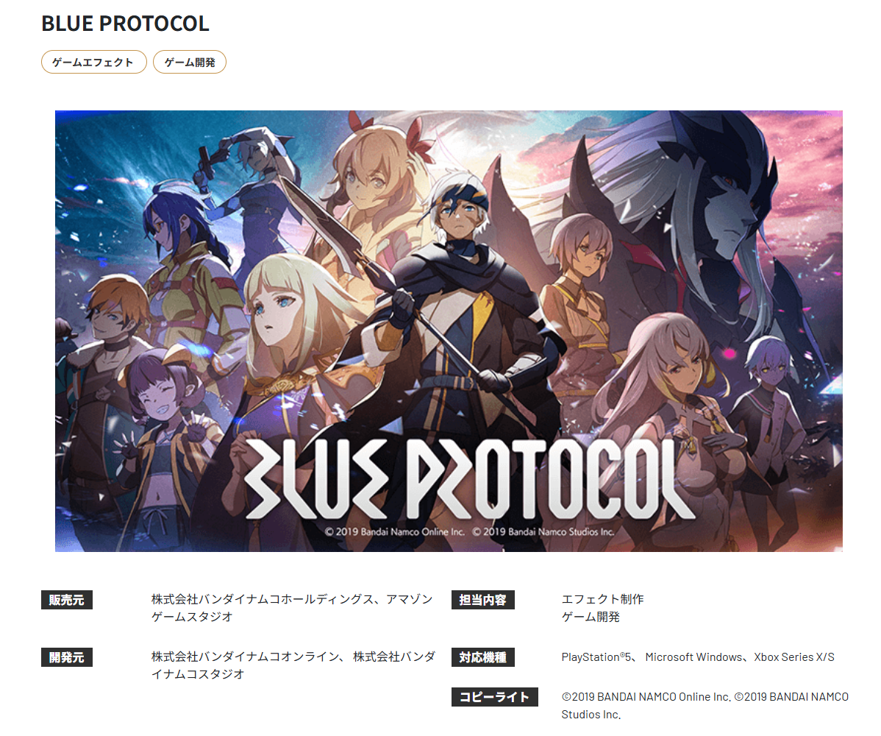
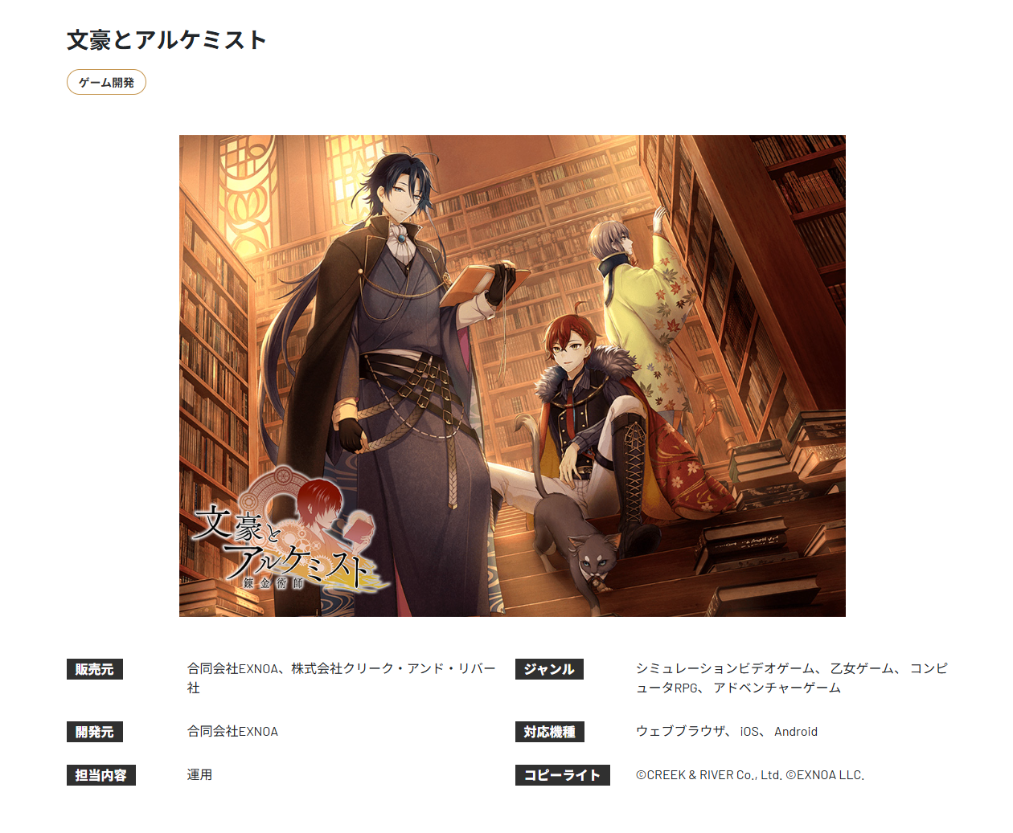
ゲーム受託開発
引用：C&Rクリエイティブスタジオ ゲーム･デジタルエンタテインメント関連紹介サイトより抜粋
https://crdg.jp/achievements/
Notes:
原則、CRDGサイトを投影にて詳細をご案内ください

Slide 18
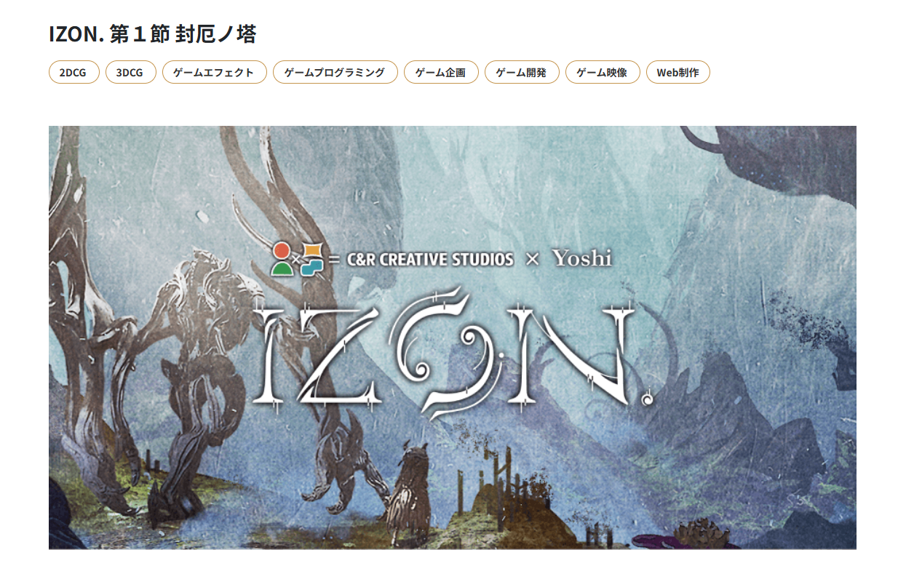


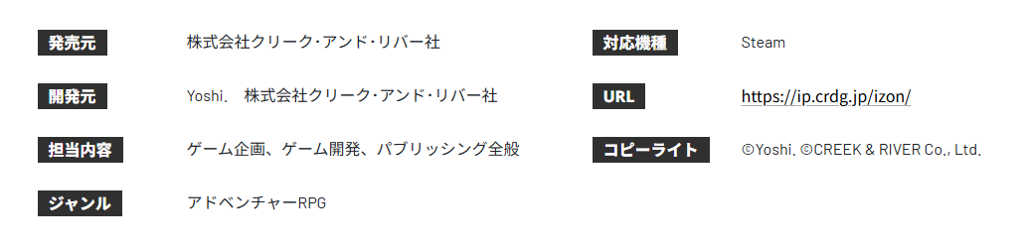
パブリッシング支援
CRUELTY
2025年発売予定
引用：C&Rクリエイティブスタジオ ゲーム･デジタルエンタテインメント関連紹介サイトより抜粋
https://crdg.jp/achievements/
Notes:
原則、CRDGサイトを投影にて詳細をご案内ください

Slide 19
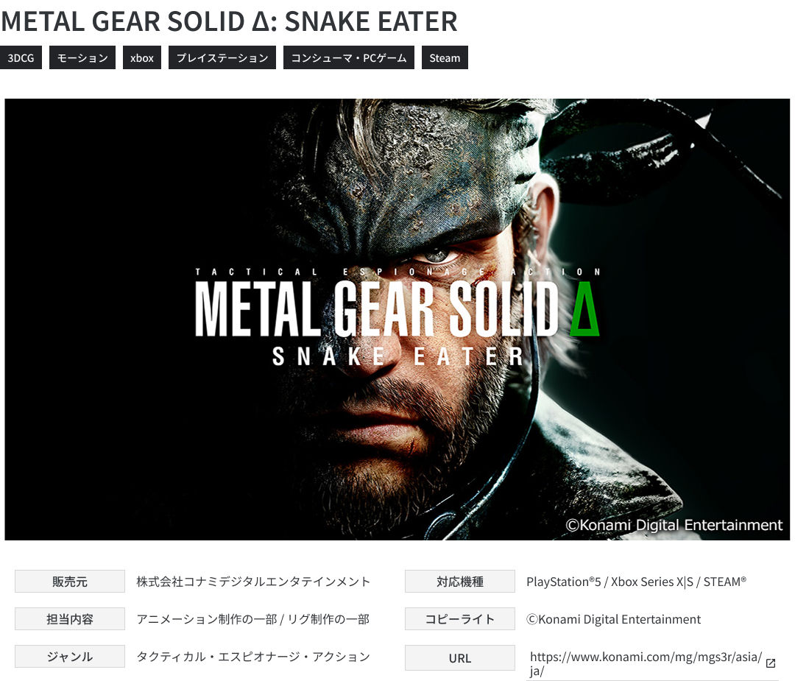
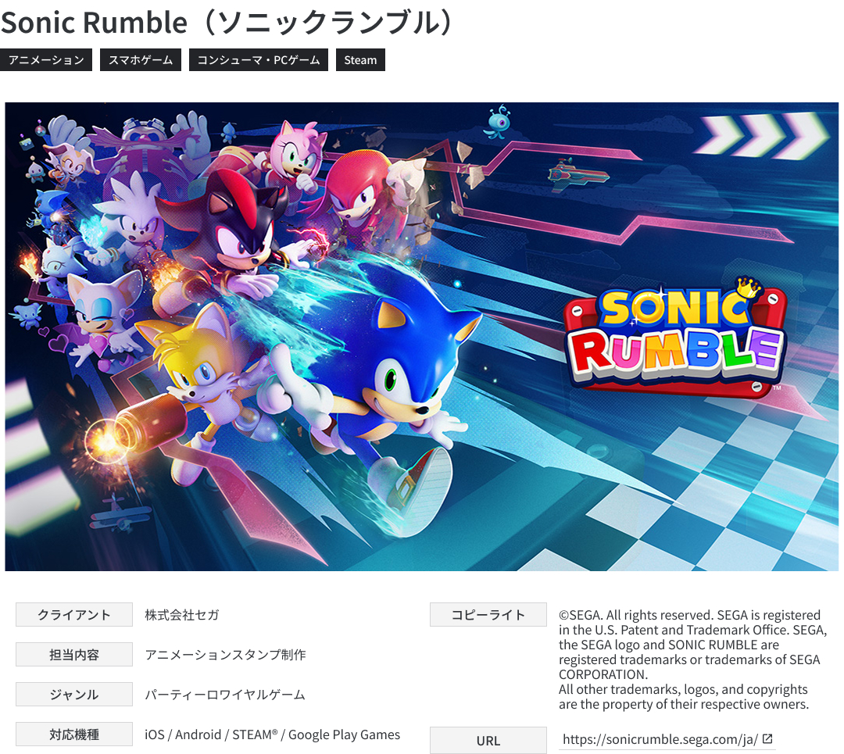
CGアセット制作

Slide 20
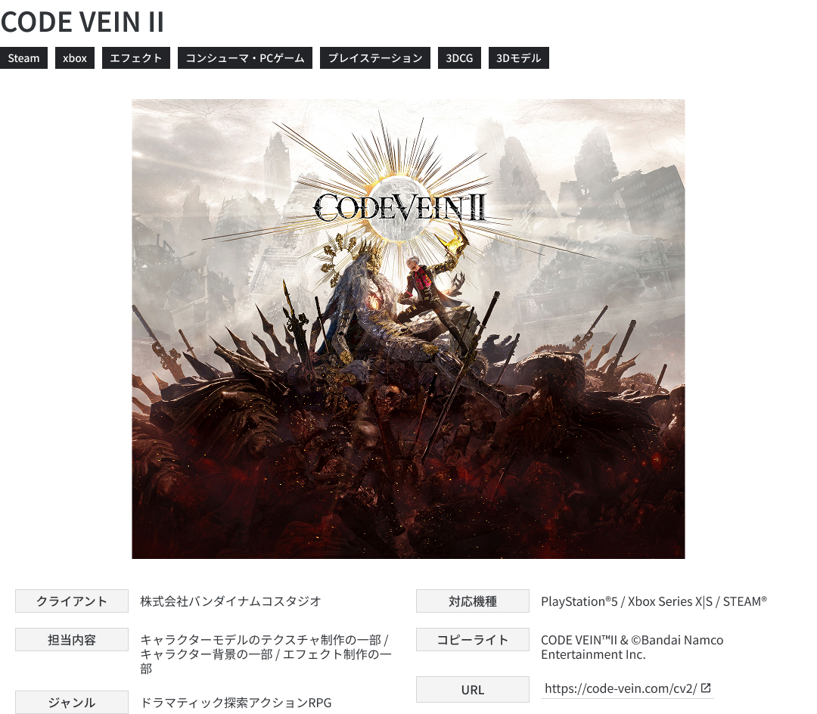
CGアセット制作

Slide 21
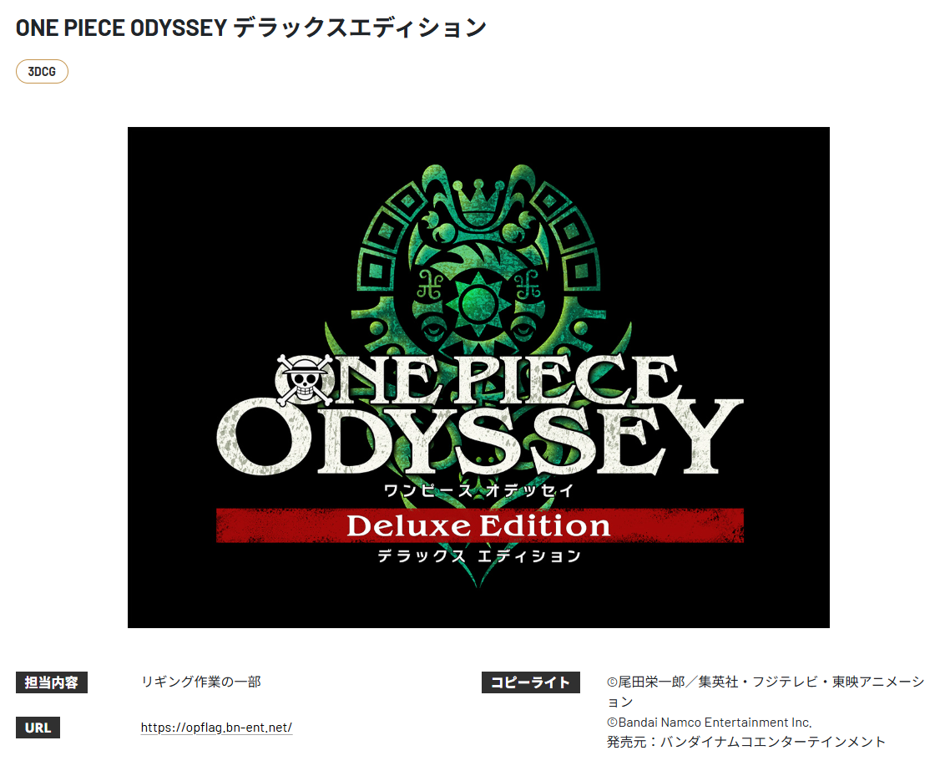
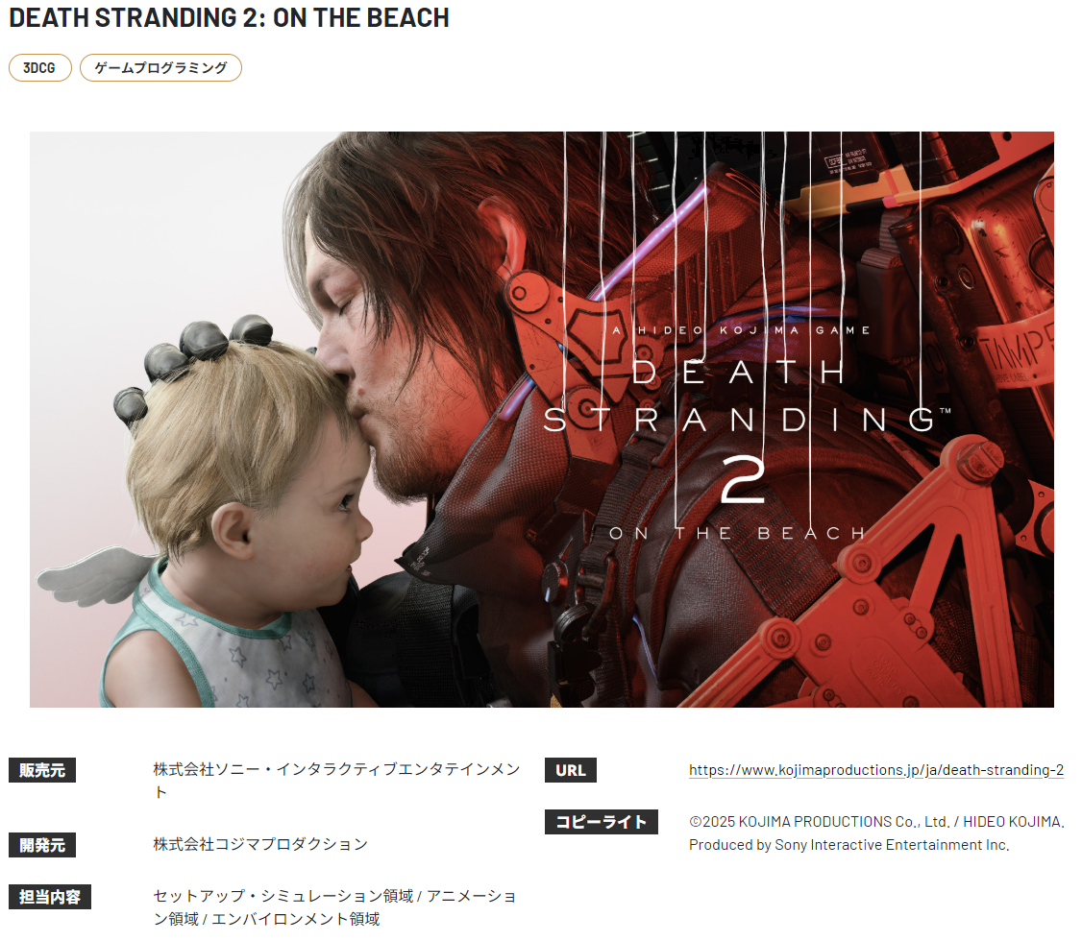
CGアセット制作およびCGテクニカルサポート
引用：C&Rクリエイティブスタジオ ゲーム･デジタルエンタテインメント関連紹介サイトより抜粋
https://crdg.jp/achievements/
Notes:
原則、CRDGサイトを投影にて詳細をご案内ください

Slide 22
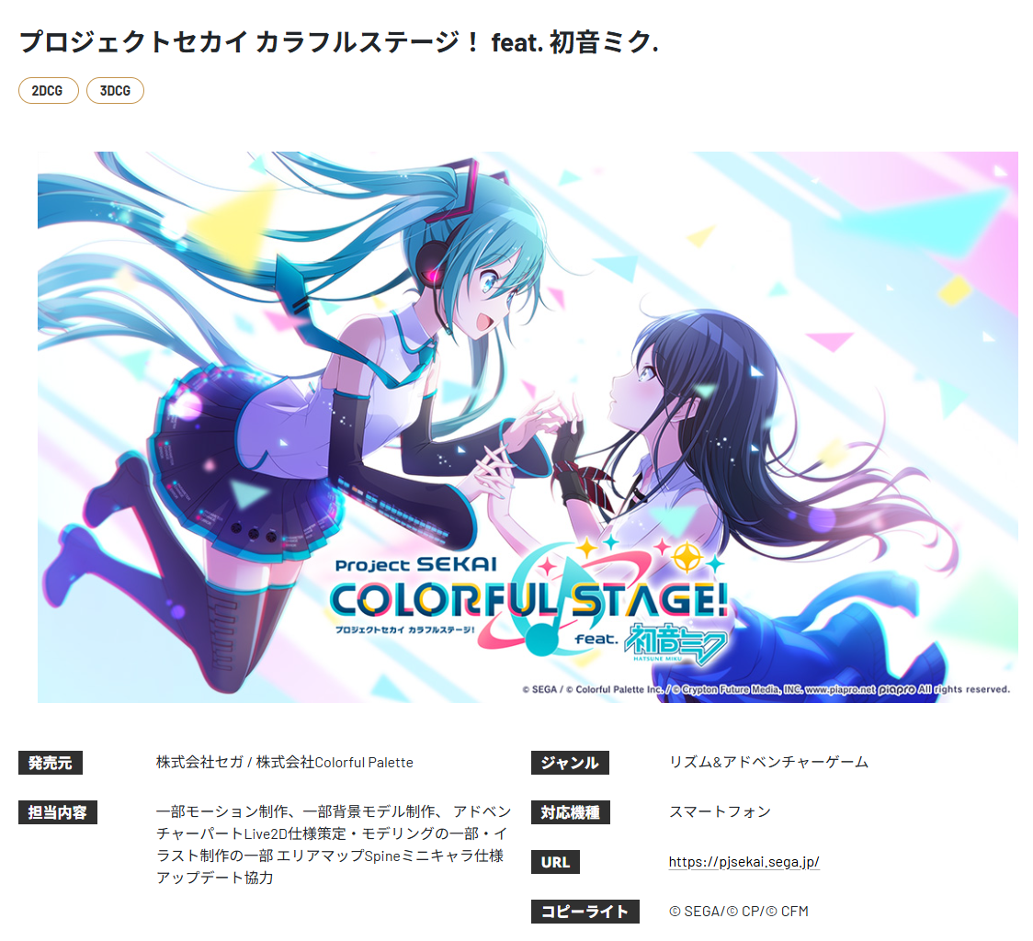
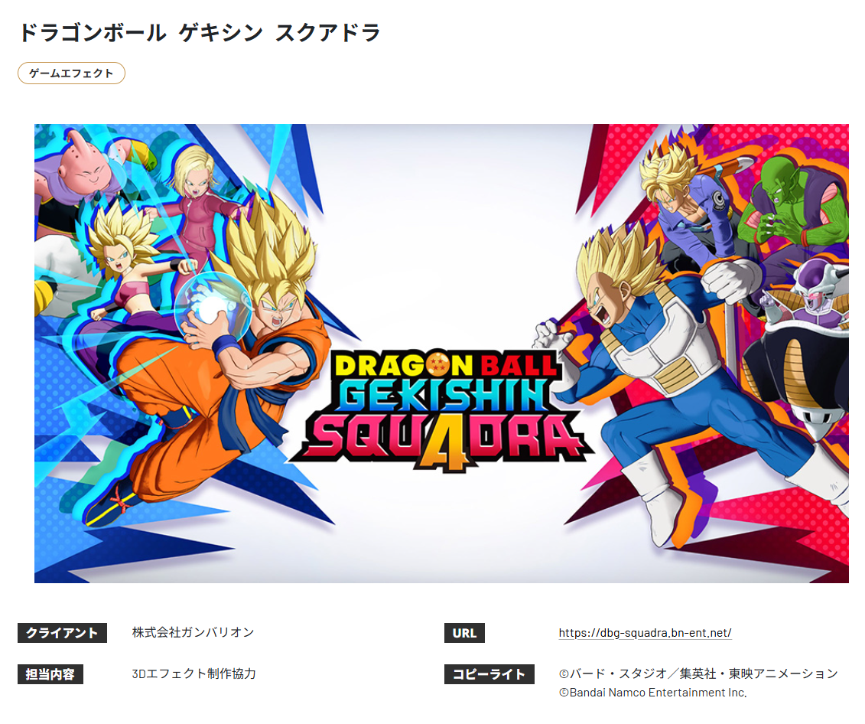
CGアセット制作
引用：C&Rクリエイティブスタジオ ゲーム･デジタルエンタテインメント関連紹介サイトより抜粋
https://crdg.jp/achievements/
Notes:
原則、CRDGサイトを投影にて詳細をご案内ください

Slide 23

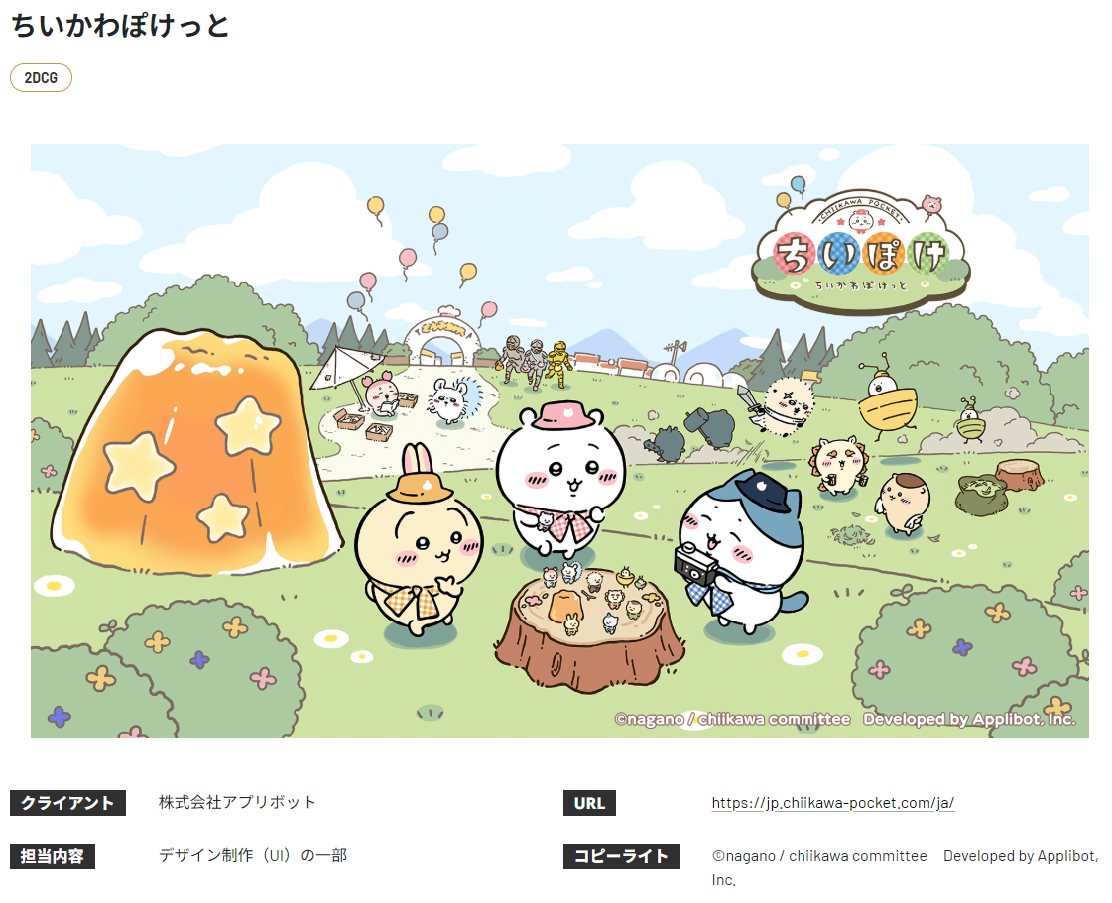
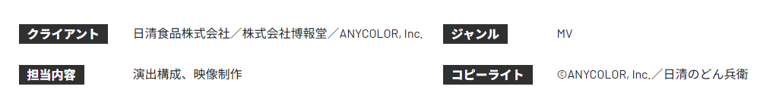
CGアセット制作および映像制作
引用：C&Rクリエイティブスタジオ ゲーム･デジタルエンタテインメント関連紹介サイトより抜粋
https://crdg.jp/achievements/
Notes:
原則、CRDGサイトを投影にて詳細をご案内ください

Slide 24
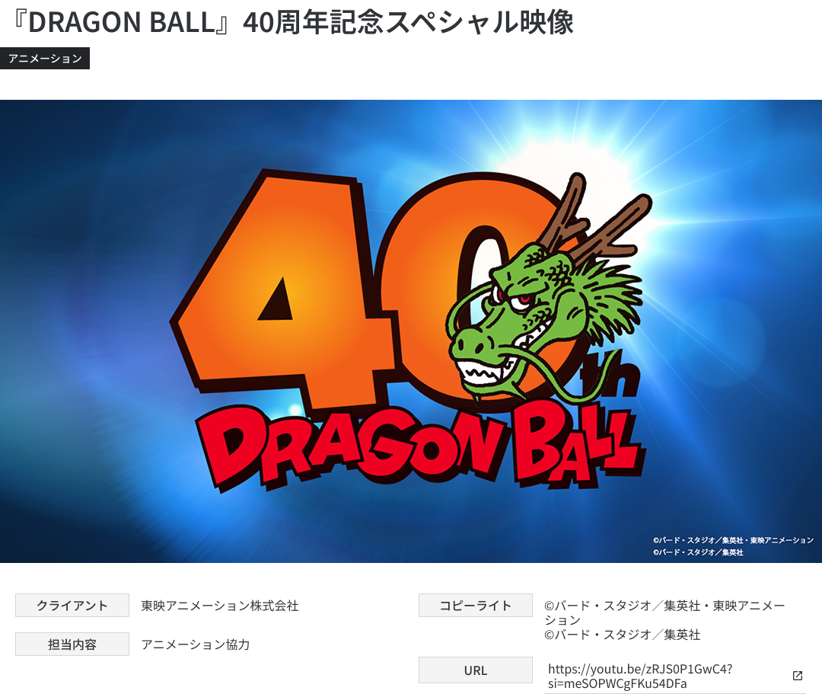
映像制作
引用：C&Rクリエイティブスタジオ ゲーム･デジタルエンタテインメント関連紹介サイトより抜粋
https://crdg.jp/achievements/
Notes:
原則、CRDGサイトを投影にて詳細をご案内ください

Slide 25
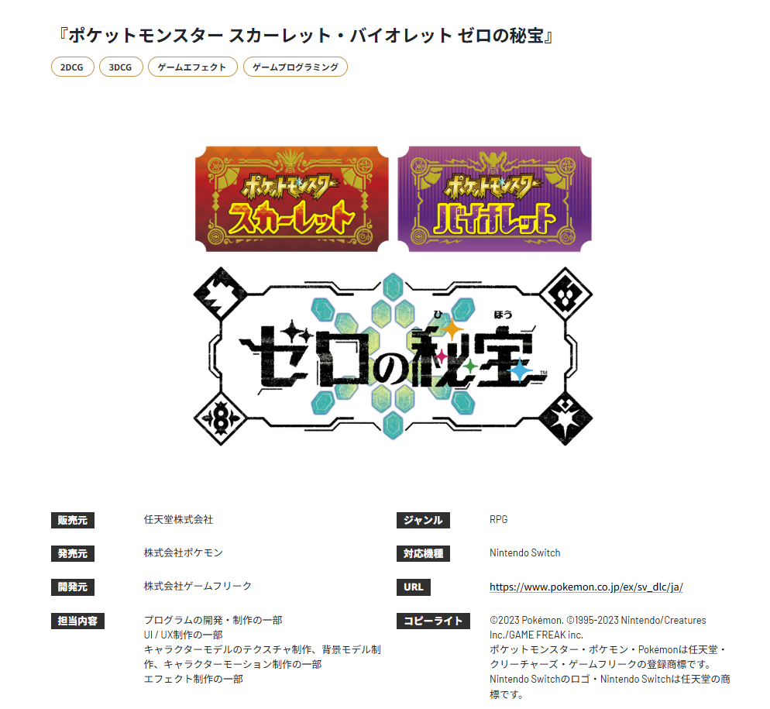
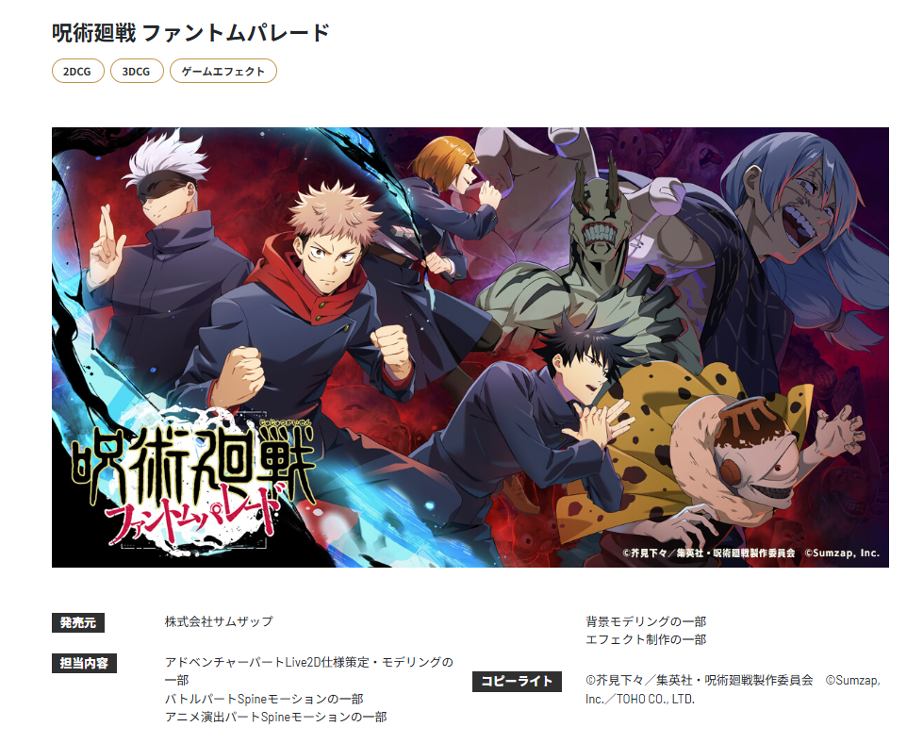
CGアセット制作
引用：C&Rクリエイティブスタジオ ゲーム・デジタルエンタテインメント関連紹介サイトより抜粋
https://crdg.jp/achievements/
Notes:
原則、CRDGサイトを投影にて詳細をご案内ください

Slide 26
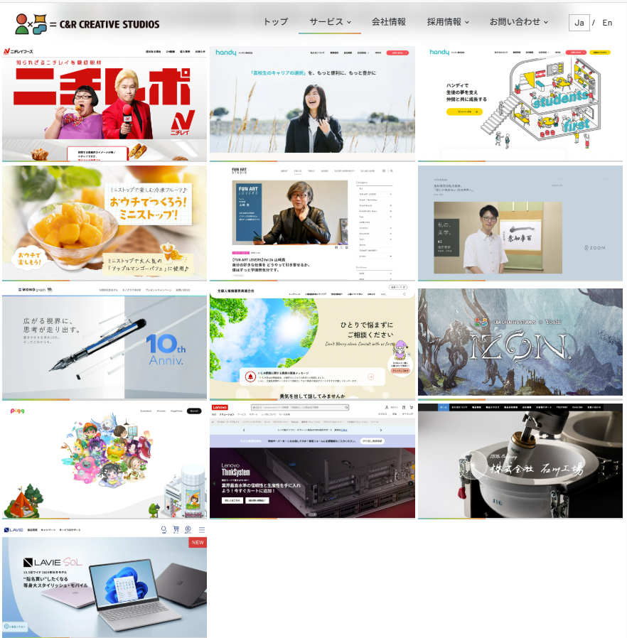
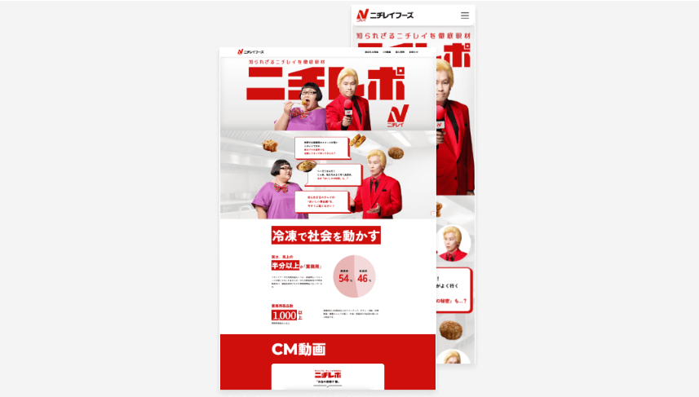
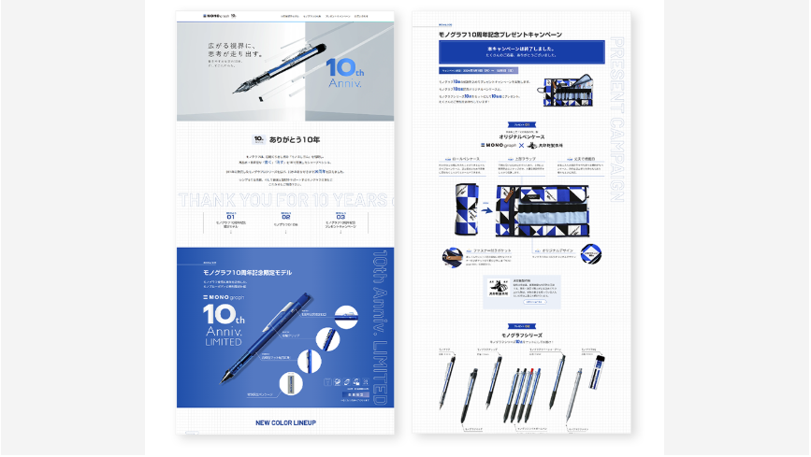
日本最大級のスタジオを選ぶ理由１：制作開発（Web）
引用：C&Rクリエイティブスタジオ公式サイトより抜粋
https://crdg.jp/web/
コーポレートサイト、サービスサイト、採用サイト、ECサイト、LPなど多様なWebサイト制作に対応しています。
Notes:
原則、CRDGサイトを投影にて詳細をご案内ください

Slide 27
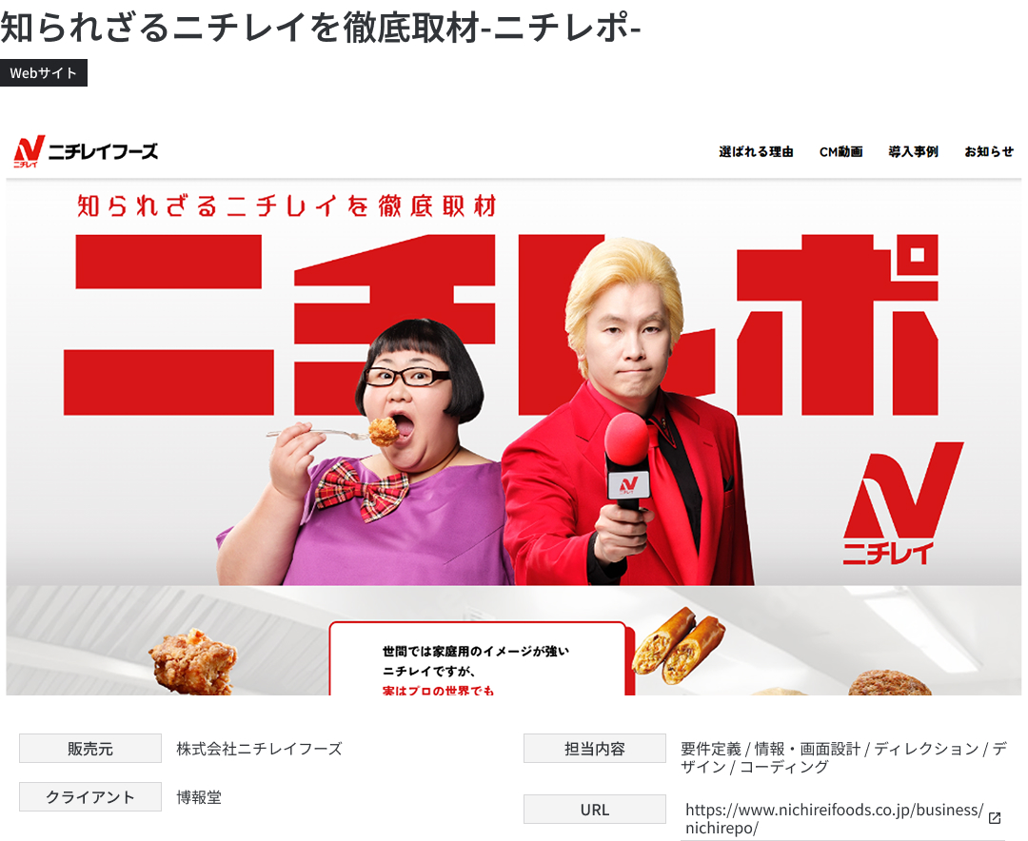
Webサイト制作

Slide 28
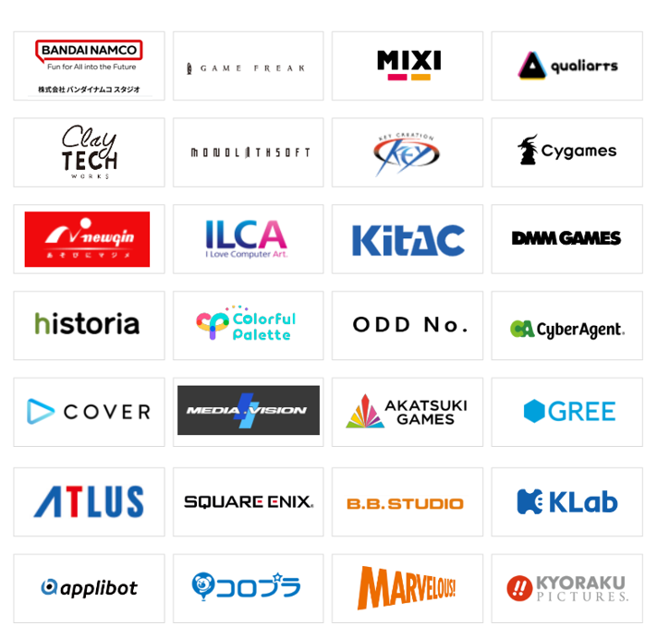
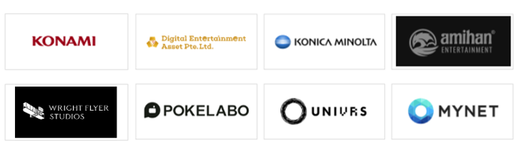
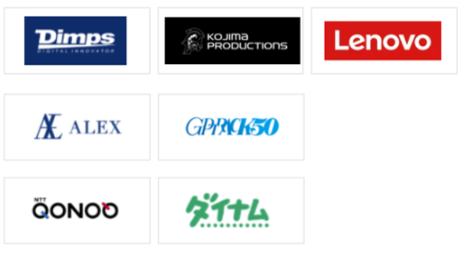
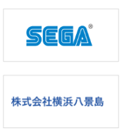

取引先一覧（順不同、一部抜粋）
その他、クライアント企業との実績多数
Notes:
原則、CRDGサイトを投影にて詳細をご案内ください

Slide 29
日本最大級のスタジオを選ぶ理由２：体制構築
経営課題から企画･開発･運営まで、上流工程から幅広くご支援が可能です。
バリューチェーン
カスタマーリレーション･UXデザイン
経営
プロデュース
制作・サービス構築
運営・集客
経営支援
企画･設計
開発管理
制作管理
品質･言語管理
運営管理
顧客管理
・コンサルティング
・戦略/事業計画
・M&A
・海外
・予算策定（体制提案）
・コンセプト設計/アート
・プロダクトデザイン/仕様
・シナリオ作成
・プロトタイプ
・システム設計/仕様
・α開発、β開発
・UIデザイン
・キャラクター
・背景
・CGテクニカルサポート
・グラフィックデザイン
・デバック、QA
・ローカライズ
・テキスト翻訳
・キャスティング/音声
・サービス運営
・売上管理
・イベント企画
・商品管理
・マーケティング
・CRM、CS
・広告
・プロモーション
・動画編集
・アニメーション
・エフェクト
C&R Creative Studios が専門スタジオを有する領域
主な
活動
制作
2DCG
3DCG
エフェクト
ゲーム企画/
プロデュース
IPプロデュース
開発
CGテクニカルサポート（TA）
Game/Entertainment
プログラミング
ゲーム総合開発/運営（運営移管）
service
制作＋開発
遊技機開発/動画制作
XRソリューション（VR/MR/AR）開発、エンタープライズApp開発
XR/Web
Webプロデュース/制作
支援
活動
経営支援、要員計画（人材紹介、アカデミーによる教育、リスキリング、採用代行）

Slide 30
日本最大級のスタジオを選ぶ理由２：盤石の制作･開発体制
常時100を超えるプロジェクトが稼働中。今欲しいポジションにぴったりの人材をご提案可能です。
体制ご提案事例
プロデューサー
企画・開発責任者
プロジェクト
マネージャー
クライアント
アサイン
C&R社
アサイン
ディレクター
開発
ディレクター
シナリオ
ディレクター
クリエイティブ
ディレクター
クリエイティブ
PM
リードプランナー
リード
バックエンド
リード
クライアント
リード
デザイナー
シナリオライター
●名枠
3DCG
ディレクター
アート
ディレクター
プランナー
●名枠
バックエンド
エンジニア
●名枠
クライアント
エンジニア
●名枠
デザイナー
●名枠
イラストレーター
アニメーター
●名枠
テクニカル
リード
アーティスト
3Dキャラクター
リード
アーティスト
3Dアニメーション
リード
アーティスト
3Dライブ
リード
アーティスト
3D背景
リード
アーティスト
リード
ゲームスクリプター
テクニカル
アーティスト
3Dキャラクター
アーティスト
●名枠
3Dアニメーション
アーティスト
●名枠
3Dライブ
アーティスト
●名枠
3D背景
アーティスト
●名枠
ゲーム
スクリプター
●名枠
エフェクト
デザイナー

Slide 31



日本最大級のスタジオを選ぶ理由３：採用支援 リスキリング
業界全体の市況感に負けない組織形成、貴社リソースの稼働率を１００％へ近づけるために、
停滞気味のクリエイターに新たな活躍の機会創出を提供します。
現状の課題
ハイエンドゲームの台頭で、一部の職種に活躍機会が減っている
ライフステージの変化に合わせて望む雇用条件が変わってきている
人員の管理工数/管理コストの肥大化 etc…
施策後の出口戦略
⁂３つの可能性を想定
アカデミー受講で
新スキル習得
３か月～６か月
６か月
～
１年
＊
即戦力として
貴社へ帰任
＊
出向を継続
しながら
転職誘致
※給与はC&R社負担
＊
C&R社へ
移籍
C&Rクリエイティブスタジオ内で
実務稼働
６か月～１年

Slide 32
日本最大級のスタジオを選ぶ理由３：採用支援 RPO
C&R社がクリエイター特化型のエージェンシー事業で培ったノウハウを採用代行サービスとして提供。
オンサイト（常駐）オフサイト（非常駐）などニーズに合わせてのプラン設計が可能です。
RPO（Recruitment Process Outsourcing）または、
採用アウトソーシングとも呼ばれます。
応募者管理代行
面談/面接代行
PD
CA
PD
CA
書類選考
日程調整
エージェント
マネジメント
問い合わせ
対応
問い合わせ
対応
日程調整
面談
面接
スカウト代行
採用リクルーター代行
PD
CA
PD
CA
ペルソナ
設計
文書作成
媒体選定
スカウト送信
戦略立案
要件定義
スカウト
面談･面接

Slide 33

私たちが大切にしていること：ミッションと行動指針
クリエイターの生涯価値の向上
クライアントの価値創造への貢献
Mission
Value
0
デジタルコンテンツ･グループの行動指針
１．業界の人事となり、やる気と才能ある人材の生涯収入を向上させる
２．クオリティと収益性を追求する
３．クライアントの課題を解決し、ともに持続的に成長する

Slide 34
業界発展を支える「クリエイターのキャリア形成モデル」
私たちは『自社スタジオ』 と『人材ビジネス』の両輪で唯一無二のエコシステムを構築し、
“業界の人事”として、クライアント･クリエイターの価値向上を追求しています。
ゲームを中心としたデジタル･エンタテインメント業界
For Clients
・各種制作／開発支援
・運営移管／共同開発
・人材支援、RPO
・経営支援
・海外進出協業
ｖ
ｖ
帰任
客先常駐
ｖ
DG C&R Creative Studios
ｖ
受入
紹介
ｖ
ｖ
採用
派遣
ｖ
ｖ
ｖ
請負
自社開発
準委任
ｖ
ｖ
For Creators
起業･独立支援
運営移管
研究開発
・最適な職場の提供
・多様なキャリア支援
・成長機会の創出／提供
・業界内コミュニティの形成
トレンド
ノウハウ
輩出
C&R Creative Academy
輩出
ｖ
ｖ
ｖ
若手育成
リスキリング
育成コミュニティ
Game Creator Farm

Slide 35




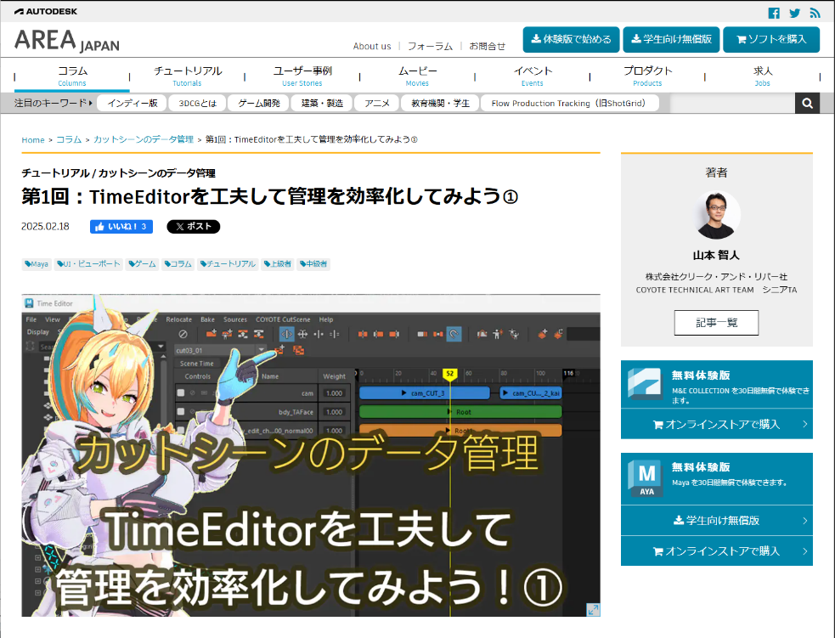



開発スタジオから技術情報を発信中
ゲーム
開発
技術
ブログ一覧
クリエイターによるクリエイターのための情報発信として、開発ツールのTipsを中心に記事充足。
「COYOTE 3DCG STUDIO」のTAによる技術発信。AUTODESKの「AREA Japan」で全6回の連載中！
ついにCOYOTE 3DCG STUDIOから3Dモーションデザイナーのための技術発信「ANIMATION MANIA（アニメーションマニア）」がスタート！

Slide 36
ご提案から導入までの流れ
１
C&R社紹介 ※本日
２
貴社キーマンとのお打ち合わせ
ヒアリング
当社サービスで支援できる範囲をご提案
３
ご提案
プロジェクトの貴社専任エージェントが付きます
４
お申し込み
最大、スタートの２か月前から対応可能
５
稼働開始

Slide 37
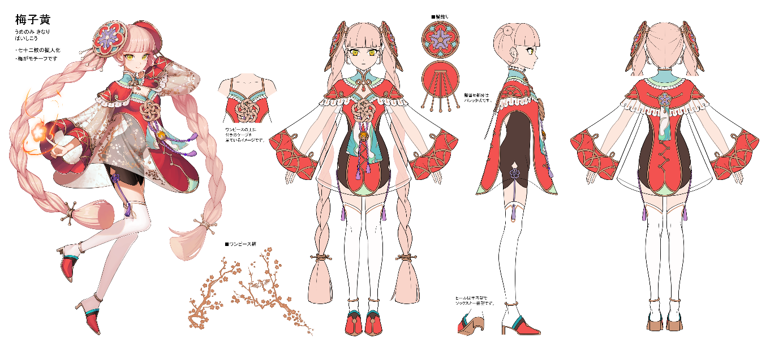


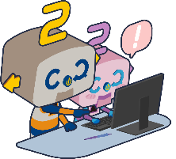

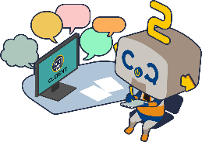
VTuberコンテンツ制作サービス
▼キャラクターデザイン画サンプル
VTuber
MV/PV
ツール支援
2D/3Dキャラクターデザイン、モデリング、アニメーション、MV制作までVTuberの活動をトータルで支えます。
制作メニュー
キャラクターデザイン・衣装デザイン
モデリング・アバター制作
専用背景デザイン
チャンネルロゴ・アートデザイン
MV、PV制作
納品までの流れ ※まずはお気軽にお見積もりください
▼デモリール：PlaNetStudioアンバサダー「星奈いるる」
ヒアリング
見積もり
制作
定例報告
動作テスト
納品
▶３Dモデルブランド『MEMED（ミームド）』より「ネーヴェ」
Notes:
原則、CRDGサイトを投影にて詳細をご案内ください

Slide 38

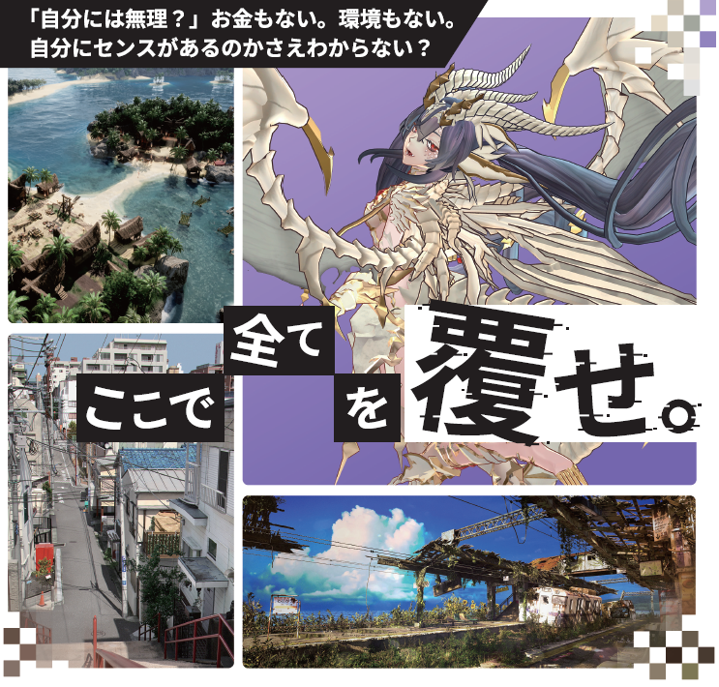
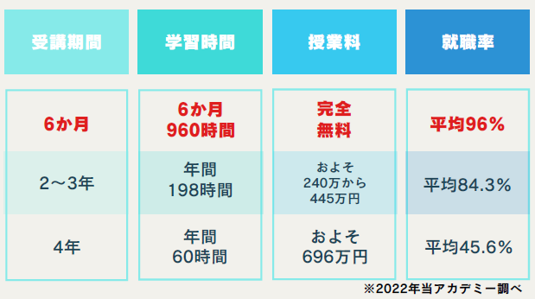
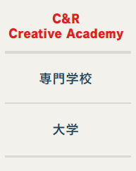
教育事業 C&R Creative Academy
ゲーム
教育
育成
受講料
業界就業
業界就職率
完全無料
（入校面接あり）
600名以上
（過去6年の実績）
95%
（2025年半期実績）
開設クラス
・3DCGモデラーコース
・3DCGモーションクラス
・ゲームエフェクトクラス
・CGブラッシュアップクラス
【学生限定】
・夜間3DCGモデラーコース
【社会人向け】
・ゲームエンジニアクラス
・ゲームプランナークラス
・モーショングラフィックスクラス
金銭的な理由で夢を諦めようとしている方、
優秀な若手が欲しいが育てる時間がない企業、
未経験のクリエイター、企業双方の課題を解決するために当社が運営している完全無料の育成講座です。
Notes:
原則、CRDGサイトを投影にて詳細をご案内ください

Slide 39
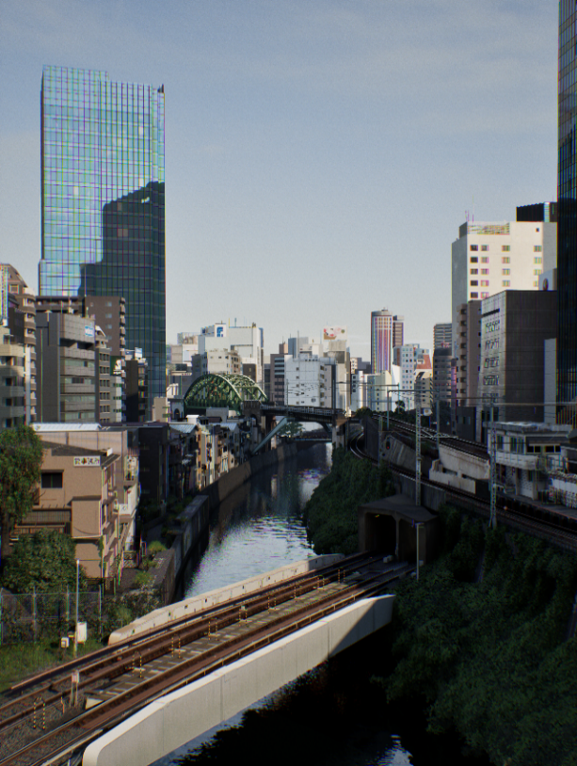

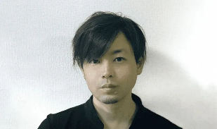
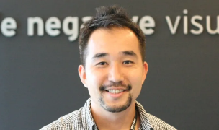

C&R Creative Academyによる若手育成
プロレベルの審美眼や観察眼、社会人教養を満たしたジュニアを輩出しています。
プロレベルのディレクションに触れる
取り組んだ作品はポートフォリオとして活用
著名クリエイターが指導しています。
▽著書『CGクリエイターになるためのポートフォリオ制作の教科書』
＜CGブラッシュアップコース＞
＜昼間3DCGモデルコース＞
講師：佐藤 智幸
＜昼間3DCGモデルコース特別講師＞
特別講師：北田 栄二
（株式会社ModelingCafe）
戦力のスタートダッシュを計る
人月 ※中途採用1人月と比較した際の戦力イメージです（C&R社 自社採用調べ）
アカデミー卒業後、入社時で0.7人月のパフォーマンス
▲CGWORLD.jp「WHO‘S NEXT？」2024年第1弾
背景・プロップ部門の優秀作品 第8位に入賞
▲CGWORLD.jp「WHO'S NEXT？」2024年第1弾
キャラクター部門の優秀作品 第2位に入賞
マインドを育む
ゼロベースで育成した場合の戦力化計画（研修等）
能動的に学ぶ姿勢、スキルアップへの意欲
チームコミュニケーションの大切さ
時間遵守、遅刻･欠勤を厳しく査定
自己研鑚
報連相
勤怠管理
Notes:
3ds Max, Maya, Houdini, Live2D, 3D-Coat, Marvelous Design­er, Motion Builder, Substance 3D Designer, Substance 3D Pa­inter, ZBrush, V-Ray, Arnold, Pencil+ 4, Unity, Unreal Engine, Premiere Pro, After Effects, Flow Production Tracking,

Slide 40


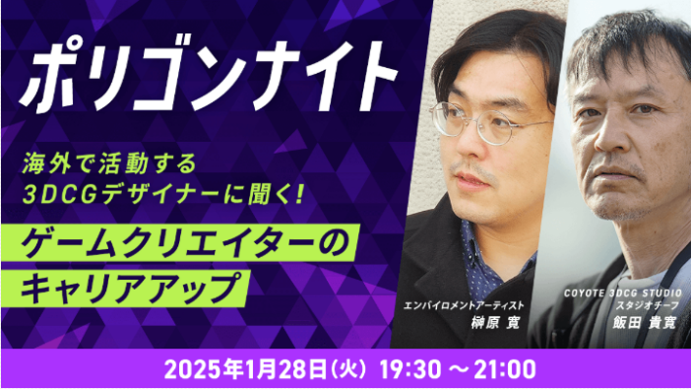
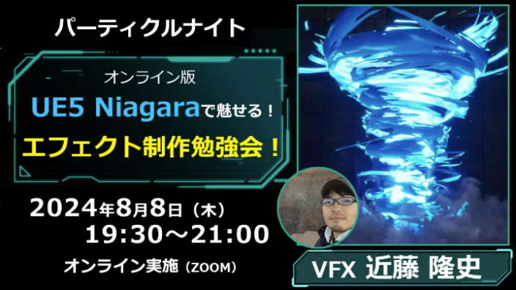
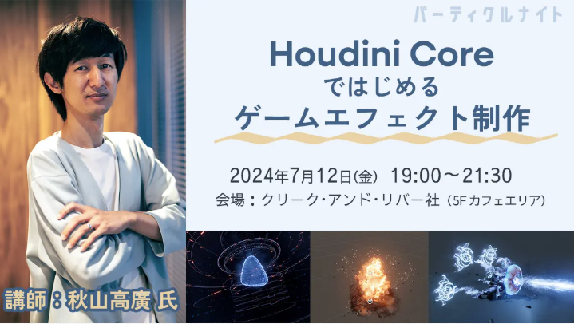

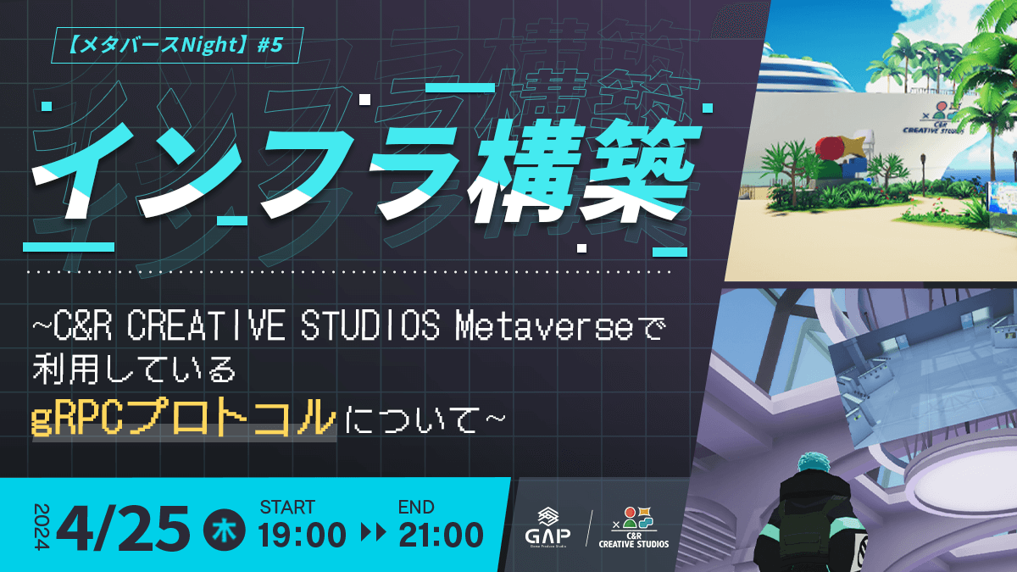
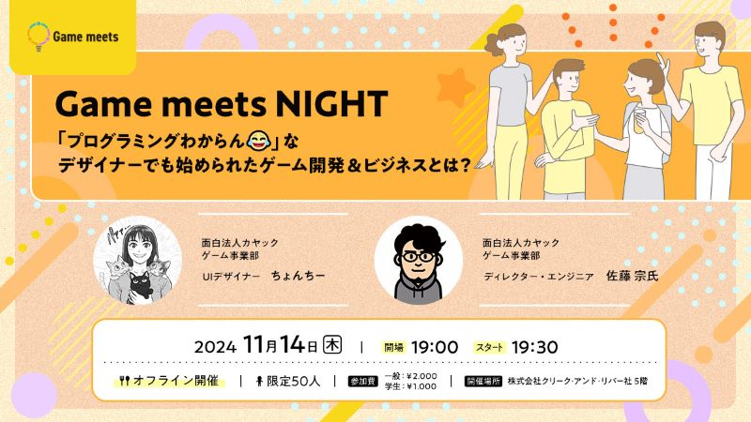

2024年 クリエイター交流会イベント実績（一部）
C&Rクリエイティブスタジオ主催で、クリエイター交流イベントも積極的に開催しています。
引用：「CREATIVE VILLAGE」等のニュースリリースより抜粋

Slide 41





取材・撮影ネットワーク
大手求人メディア、人気の飲食店情報サイト、美容、住宅情報などの情報ポータルサイト運用で
培ったネットワークによりフレキシブルな取材撮影対応・チームの構築が可能です。
全国ネットワーク
プロデュース
北海道
効率化による
投資対効果UP
30名
企画･設計
規格統一
体制提案
制作・構築
東北
15名
品質管理･言語管理
媒体規定
準拠の品質
北関東
20名
首都圏
コンプライアンス
関西
250名
フロー設計
導入支援
校正･校閲
150名
中京
中国
30名
15名
スタッフ管理
四国
運用代行で
事務コスト削減
5名
沖縄
九州
30名
50名
モチベーション
契約
勤怠
発注･支払
Notes:
原則、CRDGサイトを投影にて詳細をご案内ください

Slide 42
採用Webコンテンツアップデートサービス
自社の採用サイトのコンテンツの最新・最適化を図り、採用課題をサポートします。
応募者の質をあげるために、様々なプランの用意があります。
現状の課題
企業課題は見えているけど、大掛かりな施策は時間もコストもかかる
今あるコンテンツを、少しだけブラッシュアップしたい
採用だけでも手を打ちたい etc…
01
情報の発信
・ホワイトペーパー/採用ピッチ制作
・社員研修のコンテンツ企画、制作
・公式サイト、SNS運用
採用情報の強化
04
02
コーポレート
バリューを高める
優良人材の獲得
採用･集客ツール
・マーケティングコンサルティング
・求人広告、データ分析からの改善提案
・採用イベント開催、オンライン配信
※採用代行オプションあります
採用サイト設計･構築
・ブランディング撮影（宣材、記事）
・サイト企画･設計、LP制作
・社員インタビュー記事、SEO記事制作
03
採用コンテンツを
制作・充足
Notes:
原則、CRDGサイトを投影にて詳細をご案内ください

Slide 43


インバウンド向けWebコンテンツ制作
執筆
撮影
制作
ライター･カメラマン
日本国内の
ネットワーク
日本でのインバウンド需要に応えるコンテンツ制作サービスを展開。国内のみならず海外在住*も含め実績のあるプロのライター・カメラマンの世界ネットワークを誇り、多言語記事執筆からポートレート撮影、Webサイトや動画制作までワンストップで対応が可能です。
（注記*中国、台湾、ハワイ、韓国、東南アジア、ヨーロッパ諸国）
制作メニュー
海外や国内での取材、撮影の代行
インバウンド向け翻訳
  英語、韓国語、簡体字、繁体字
Webサイト企画･制作
  特集、LP、バナー、サイト構築
YouTubeやSNS用の動画企画･制作
  チャンネルロゴ、アート･背景デザイン、MV、PV
600名
ライター･カメラマン
海外
ネットワーク115か国
Web･SNS
制作
お任せ
Notes:
原則、CRDGサイトを投影にて詳細をご案内ください

Slide 44








エージェンシー事業の派遣・紹介
Owned Media
500,000PV/Month
C&R社 主要メディアのPV総数（2023年平均）
クライアントのニーズとプロフェッショナルのスキルをつなぐオウンドメディア。
▼求人掲載のご相談は担当営業もしくは各メディアまで
Notes:
クライアントのニーズとプロフェッショナルのスキルをつなぐ
クライアントのニーズとプロフェッショナルの意向を把握し、双方にとって効果が最大となる雇用形態（派遣・紹介など）で提案します。
制作や開発条件に合わせたチーム構築や守秘義務・雇用に関する契約方法など、様々な相談にC&Rグループの担当者が対応します。

Slide 45


2024年 採用関連イベント実績（一部）
オウンドメディアにて常時数社で開催中。応募者の選考や面接代行も可能です。
引用：求人サイト「CREATIVE VILLAGE」「ファミキャリ！」サイトより抜粋
https://career.famitsu.com/event/orientation

Slide 46





求人サイト『ファミキャリ』
ゲーム
求人
国内最大級ゲーム情報総合サイトの
『ファミ通ドットコム』の協力を得て、
クリエイター･エージェンシーのパイオニアである
クリーク･アンド･リバー社が運営している
ゲーム業界に特化した求人サイトです。
Notes:
原則、CRDGサイトを投影にて詳細をご案内ください

Slide 47



転職スカウトサイト『ゲームキャリアスカウト』
ゲーム
スカウト
会員の80％が開発職のクリエイター
ゲーム業界の専門スキルを可視化して
ミスマッチを防ぐ
初期コスト「０円」で利用可能
※別途、成果報酬あり
ゲーム業界に特化した転職スカウトサイトです。
厳選された
ゲーム企業
だけ
ゲーム業界
ならではの
登録項目
200種類
スキルの
可視化
職務経歴書の
自動生成
Notes:
原則、CRDGサイトを投影にて詳細をご案内ください

Slide 48
C&Rグループ
最近の取り組み

Slide 49



最近の取り組み
IP
グッズ制作
イベント主催
大人気IPのリアルイベントを開催
広島・有明で参加者数は10,000人以上！
大好評の「ポケモンカードゲーム スクランブルバトル」を広島・東京で開催しました！
本イベントは、参加者のスマートフォンを利用して、すぐに対戦相手とマッチングすることができる「リアルタイムスイスドロー」形式。
今回は、1日目が1人で参加する「ソロバトル」、2日目がスクランブルバトルでは初となる3人チームで参加する「トリオバトル」を実施。新しい交流とバトルの場の創出に繋がりました。
「ポケモンカードゲーム スクランブルバトル」
2025/8/23・24
広島：広島グリーンアリーナ
2025/8/30・31
東京：有明GYM-EX
・イベント運営、会場内装飾、会場内アナウンス ※イベント制作請負

Slide 50


最近の取り組み
漫画
電子書籍
オリジナル
人気作品を原作とした新作コミック
漫画・小説制作スタジオ「漫画LABO」は2025年6月10日（火）、新作コミック『ある日突然、夫が愛人を連れてくるものですから・・・』の「ピッコマ」での独占配信をスタートし、コミック総合1位を獲得いたしました。
ピッコマ コミック総合１位獲得！
『ある日突然、夫が愛人を連れてくるものですから…』
作画：カイコユキ 編集：漫画LABO 原作：七瀬菜々
配信元：インカローズコミックス(C&R社)
2025年2月20日（木）に配信開始した『頭に花なんて咲いてません！悪役令嬢のツンが可愛すぎる件』は、「Amazon Kindle」「ピッコマ」「LINEマンガ」「コミックシーモア」「ebookjapan」などの各電子書店で配信中です。
『頭に花なんて咲いてません！悪役令嬢のツンがかわいすぎる件』
作画：白尾こじょ 編集：漫画LABO 原作：まどろみポメ
配信元 ： インカローズコミックス（C&R社）
『ある日突然、夫が愛人を連れてくるものですから…』
作画：カイコユキ 編集：漫画LABO 原作：七瀬菜々
配信元：インカローズコミックス(C&R社)
『頭に花なんて咲いてません！悪役令嬢のツンがかわいすぎる件』
作画：白尾こじょ 編集：漫画LABO 原作：まどろみポメ
配信元 ： インカローズコミックス（C&R社）

Slide 51






最近の取り組み
漫画IP
作家育成
オリジナル漫画タイトルの配信
2017年立ち上げの「漫画LABO」は、
漫画制作の分業制作スタイルをいち早く実現。
コミックおよびライトノベルなど累計250作品以上を
配信し、大ヒット中。
『間違いで求婚された女は一年後離縁される』（完結）
BookLive! 2021年コミック総合年間 ５位
2021年少女・女性コミックジャンル年間 3位
2022年少女・女性コミックジャンル年間 4位
ピッコマ 2021年マンガ総合年間 ７位
コミックシーモア 2021年女性コミック総合年間 ７位
2022年女性コミック総合年間 20位
楽天Kobo 2024年世界に届けたい！一押しコミック部門入賞
『天才服飾師の過度な執着は全身にまとわりつく！』
ピッコマ コミック総合1位、女性コミック1位 獲得
コミックシーモア/Renta！ 女性コミック1位 獲得
『幼馴染は公爵家 責任取らせて頂きます！』
ピッコマ 女性コミック8位、コミック総合27位、 獲得
コミックシーモア/Renta！ 女性コミック12位 獲得
『ある日突然、夫が愛人を連れてくるものですから…』
ピッコマ コミック総合1位 獲得

Slide 52









最近の取り組み
ゲーム
日本 IP
カナダ モントリオール支社
GDC2025に日本実績と自社IPで出展
北米・欧州市場に向けたアジア圏の窓口としてのポジショニングを確立するため海外取引開拓
2025年3月に開催された世界最大規模のゲーム企業向けの展示会「Game Developers Conference 2025」（GDC 2025）に2か年連続で出展。自社IPゲーム『IZON.』と『CRUELTY（クルーエルティ）』、3DCG制作分野の実績をフックに商談を実施。
※Meta社にて商談

Slide 53






最近の取り組み
ゲーム開発
Steam
『紡ギ箱』ゲーム化プロジェクト『IZON. 第1節 封厄ノ塔』発売！
累計販売120万個超！海外でも話題のカプセルトイの人気造形作家Yoshi.とC&R Creative Studiosが『IZON.』を共同開発、3/21発売！
Yoshi.氏のオリジナルコンテンツ『紡ギ箱』をゲーム化した作品。
退廃的で切なくも美しい世界を、破壊と創造の相反する力で切り開いていく共依存アドベンチャーゲーム（全12節）。ゲーム『IZON. 第1節封厄ノ塔』はオンラインゲーミングプラットフォーム「Steam」で発売*。主人公ふたりの声優に悠木 碧さん（智人役）、細谷佳正さん（虚人役）を採用。
*第2節以降の開発については未定。第1節の販売数や反響等から総合的に判断する予定です。

Slide 54


最近の取り組み
観光
メタバース
ゲーム
「ROBLOX」と「C&R Creative Studios Metaverse」が自治体事業へ
C&R社と群馬県館林市は2024年11月28日（木）、
「メタバースを活用した観光活性化事業」に
関する覚書を締結。今後、（１）ゲーム系メタ
バースサービス「ROBLOX」における館林市
オリジナル新バーチャル空間の制作・公開、
（２）C&R社が運営する日本最大級のクリエイ
ティブ開発スタジオ「C&R Creative Studios」が
独自で開発したクリエイター専用のメタバース
「C&R Creative Studios Metaverse」を活用
した観光PR・メタバース体験など、館林市の魅力
を発信すべく、メタバースを活用したさまざまな
取り組みを実施していく予定。
©2024 Roblox Corporation. Roblox、RobloxロゴおよびPowering Imaginationは、
米国並びにその他の国における登録商標および非登録商標です。

Slide 55



最近の取り組み
IP
グッズ制作
イベント主催
IPライセンスを活用したイベントの
企画・運営/グッズ制作・販売
“好きを楽しもう”をコンセプトにIPコラボイベ
ントを展開している『アトフェス』を複数開催！
＜代表例＞
・『銀魂』のコラボイベントを浅草・花やしきで開催。​
・海外にも初展開(上海)。IPは『ブルーロック』！
その他、
『弱虫ペダルLIMIT BREAK』​『プリキュア』
『アイドルマスター SideM』​
『東京リベンジャーズ』『夏目友人帳』など
多数のIPを活用したコラボイベントを実施。

Slide 56


















IPコラボレーション実績（一部）
このほかにも有名IPの取り扱いイベント企画・主催やグッズ制作・販売が多数あります。
『東京リベンジャーズ』
浅草花やしき
2024/02/01～2024/02/29
・オリジナルグッズの販売、ウォークラリー、コラボフード、ガラポン、園内装飾、アトラクション･園内アナウンス
ATFES in NAMJATOWN 『The Miracle Summer』
ナンジャタウン
2024/07/12～2024/08/25
・オリジナルグッズの販売、オリジナルラリー、コラボフード、館内装飾
『アイドルマスター シャイニーカラーズ』
横浜･八景島シーパラダイス
2024/11/1～2024/12/17
・オリジナルグッズの販売、スタンプラリー、コラボフード、島内装飾、島内アナウンス、コラボルーム、宿泊者限定特典、ワンデーパスポート特典、スペシャルステージショー
『文豪ストレイドッグス』
浅草花やしき
2024/11/13～2024/12/29
・オリジナルグッズの販売、ウォークラリー、コラボフード、ガラポン、園内装飾、オリジナルアナウンス、謎解きラリー

Slide 57














IPコラボレーション実績（一部）
このほかにも有名IPの取り扱いイベント企画・主催やグッズ制作・販売が多数あります。
『ポケモンユナイト』
横浜･八景島シーパラダイス
2023/12/1～2024/1/31
・オリジナルラリー、島内装飾 ※イベント制作請負
『文豪とアルケミスト』
レストラン Cassolo（カッソーロ）
2023/11/25～2023/12/17※土日のみ開催
・オリジナルグッズの販売、店内装飾、コラボドリンク、フード各種
『ブルーロック』
浅草花やしき
2023/11/22～2023/12/26 ※土日のみ開催
・オリジナルグッズの販売、ウォークラリー、コラボフード、ガラポン、園内装飾、アトラクション･園内アナウンス、スタンプラリー
『スプラトゥーン３』
横浜･八景島シーパラダイス
2023/7/13～2023/12/26
・縁日コーナー、装飾、スタンプラリー、コラボフード
※イベント制作請負

Slide 58

最近の取り組み
Webサイト
開発運用
SEO
パソコン『LAVIE』製品通販サイト
開発･運用
Web制作スタジオの「WEB STUDIO」がサイト開発・運用までワンストップ対応。SEO記事制作やキャンペーンLPなども担当。
【案件概要】
大手IT企業の製品公式サイト制作・開発・運用
【作業範囲】
ディレクション / デザイン / コーディング
特集LP / キャンペーンページ / SEO記事 /
機能開発に関わる要件定義 / ツール運用
Webサイト開発・SEO記事制作・運用
『 LAVIE』
©NEC Personal Computers,Ltd.

Slide 59






最近の取り組み
組織
動画
SEO
社内ナレッジ動画、SEO記事制作
社内ナレッジ共有動画制作や、転職サイトのSEO記事リライト制作を担当。
【案件概要】
社内ナレッジ共有の為のインナーメディア(動画)制作
（Hot Pepper Beauty／Hot Pepperグルメ）
【作業範囲】
番組構成作成、取材・撮影、原稿(台本)作成、ナレーション収録、編集、進行管理、ディレクション
社内で表彰歴のある方を取材し、約5～10分のドキュメンタリーとして映像化。
取材対象者と視聴者のモチベーションUPや、言語化が難しい現場のナレッジを映像にすることでスムーズに装着する。
【案件概要】
サイト内『転職成功ガイド』記事におけるSEO記事リライト制作
【作業範囲】
ライターアサイン、進行管理、構成企画案作成、SEOライティング(リライト)、ディスプリクション作成、校正/校閲、品質管理
カルチャー動画制作
『 Hot Pepper Beauty 』
『 Hot Pepperグルメ』
©Recruit Co., Ltd.
SEO記事制作
『RECRUIT AGENT』
©Recruit Co., Ltd.

Slide 60






最近の取り組み
組織
浸透
社員育成
採用ブランディング動画の制作
▼動画の視聴はこちら
クリーク･アンド･リバー社内の社員教育の一環で採用ブランディング動画を制作
新卒会社説明会や、新入社員・新体制での紹介動画として活用したり、社外へのサービスプロモーションとしても利用しています。
＜対応領域＞
■撮影～編集（撮影場所手配含む）
■インタビュー実施
■YouTubeアカウントへのアップロード
▼動画の視聴はこちら

Slide 61





最近の取り組み
ゲーム開発
Steam
「東京ゲームショウ2024」に
『IZON. 』初のプレイアブル試遊展示
今年のTGSは国内出展社数、海外出展社数、出展タイトル数いずれも過去最多での史上最大規模！
PC3台での試遊展示には国内外のお客様が来場し、1日目の15時までに40名強がプレイ。その後も急遽整理券の配布が必要なほど大盛況で初日を飾った。
クラウドファンディングのリターン品フィギュアや
『紡ギ箱』に係るフィギュアも現物展示。

Slide 62





最近の取り組み
ゲーム
日本 IP
海外ゲームクライアントと商談続々
モントリオール支社では「COYOTE 3DCG STUDIO」を中心に海外のゲーム企業の多くと接点を持って商談継続中。
およそ17時間の時差を超えて日本とのコミュニケーションを重ねながら事業拡大を狙う。

Slide 63






最近の取り組み
ゲーム
教育
育成
シンガポール教育機関からインターン受入、タイのアカデミー事業展開
「C&R Creative Academy」のカリキュラムを活用した海外との教育コラボレーション
2023年3月～5月にシンガポールの専門学校「Nanyang Polytechnic (NYP) 」から２名の
学生を招待し、C++とUnityの基礎学習と３回の成果発表会を実施。
タイでもアカデミー事業を展開し、現地で育成した人材をもとに人材と制作ビジネスへ参入検討。
生徒作品 開発環境：C++

Slide 64




最近の取り組み
ゲーム
語学支援
就業支援
外国籍クリエイターが日本で活躍！
憧れの日本ゲーム開発参画を実現
ゲーム系メディア「CGWORLD.JP」に掲載されたC&Rクリエイティブスタジオのインタビュー記事が有名タイトル記事を抑えて月間アクセス１位を獲得！
▲インタビューイーはロシア出身のイワン･アントノフさん
イワンさんが所属する
３DCG制作スタジオ「COYOTE 3DCG STUDIO」の
ゲーム開発実績はこちら
引用：https://cgworld.jp/
引用：https://cgworld.jp/

Slide 65



最近の取り組み
メタバース
クリエイター
世界中のクリエイターのための
メタバースサービス
クリエイターがポートフォリオ展示や仕事開拓、コミュニティ形成を行うためのメタバース空間
『C&R Creative Studios Metaverse』を開発。
リアル空間でのC&R Creative Studios機能と
組み合わせて、当社だからこそ提供できる
クリエイターのためのオリジナルサービスを展開する。

Slide 66





最近の取り組み
XR
ハードウェア
先端技術
ハード・ソフト・流通まで、
業界随一のXR関連サービス
子会社のVR Japan、Shiftallとのコラボレーションにより業界随一のXR関連サービスを提供。
C&R Creative Studiosでは、XR(VR/AR/MR)などの先端技術を活かした、様々なソリューションでデジタル推進を強力サポート。
コンテンツ開発
オリジナルシステム
ハードウェア販売・レンタル
コンサルティング
専門人材サービス
VR関連のハードウェアを中心に
日・米・欧へ販売

Slide 67


最近の取り組み
食
シェフ
独立支援
シェフを独立支援するための
レストランをオープン
『Cassolo（カッソーロ）』
新虎通りCOREビル ２F
料理人（シェフ）の独立開業を支援する
Chef’s value直営のスタートアップ１号店！
この店舗で経営経験を積んだシェフが次々と
飛び立つと同時に、一緒に飛び続けるための
帰還場所でもあるというコンセプト。

Slide 68

最近の取り組み
農業
建築
先端技術
農業とクリエイティブの街づくり
福島県大熊町に農・食の複合施設「FUN EAT MAKERS in Okuma」がグランドオープン
アグリカルチャー分野の子会社である株式会社コネクトアラウンドは6月14日（土）、アグリテック（AIや先端技術を活用した農業）や誰もが自分の能力を活かして働けるユニバーサルなワークフローを導入した「農業」「食」「滞在」をテーマとした複合施設「FUN EAT MAKERS in Okuma」（大熊中央産業拠点プロジェクト）をグランドオープンいたしました！
■「FUN EAT MAKERS in Okuma」とは
さまざまな人が農業に関わり（つくる）、美味しくて体によい食（たべる）を通じて、たくさんの人が大熊町とつながる（であう）場所です。これを実現するべく、「高付加価値農業生産エリア」「食を楽しむエリア」「様々なプロフェッショナルがつながるワーケーション滞在エリア」の3つのエリアで構成する建物と、「大熊町と様々な人がつながる」半屋外エリアと「大熊町の自然の景色とつながる」屋外エリアの5つで構成されています。

Slide 69






C&Rグループには、
さまざまなクリエイターをはじめとする
プロフェッショナルを起点に、
次々と話題のプロジェクトが生まれる環境があります。

